Slide 1







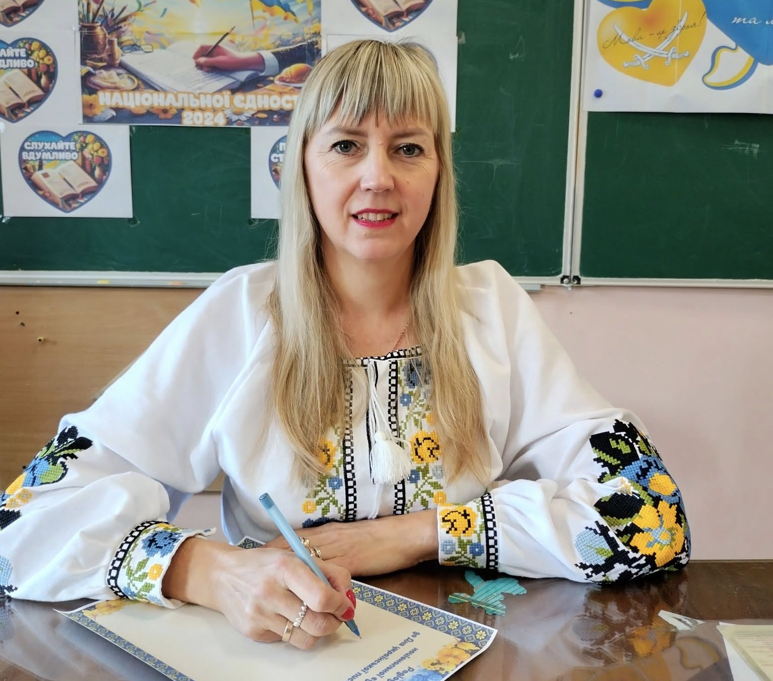


«Усе, що робиш, треба робити добре»
Ф. Бекон
ЗВІТ ДИРЕКТОРА
Старокодацької гімназії
за 2024-2025 н. р.
«Школа – це майстерня, де формується думка підростаючого покоління, треба міцно тримати її в руках, якщо не хочеш випустити з рук майбутнє…»
А. Барбюс

Slide 2


Шановні батьки! Дякую, що знайшли час для нашої зустрічі.
Сьогодні ми підсумуємо навчальний рік, обговоримо важливі питання безпеки, поведінки та плани на майбутнє. Разом ми можемо зробити освіту наших дітей більш ефективною та безпечною!

Slide 3

Цей навчальний рік завершується у складних умовах, під звуки вибухів та постійних повітряних тривог. Але це не зламало нас - навпаки, зміцнило нашу рішучість і силу духу.
Попри всі труднощі, діти успішно завершили навчання, продемонструвавши неймовірну витривалість, наполегливість та жагу до знань.

Slide 4






ГОЛОВНА МЕТА
ДІЯЛЬНОСТІ ЗАКЛАДУ
Забезпечення умов для якісного надання освітніх послуг шляхом
тісної взаємодії в системі «здобувачі освіти – батьки здобувачів
освіти – педагоги»
Створення сприятливого освітнього середовища на основі демократизації, гуманізації, співпраці, співтворчості, спрямоване на зміцнення здоров’я дітей, створення умов для фізичного розвитку, соціальної адаптації, духовного зростання
Орієнтування внутрішнього світу дитини на збагачення індивідуального досвіду, самопізнання, самооцінки, саморозвитку, самовизначенні, самореалізації

Slide 5



Пріоритети
Реалізація положень
Законів України «Про освіту»
«Про повну загальну середню освіту»
концепції НУШ
Державних стандартів освіти
Головна мета
Створити школу, в якій буде приємно навчатися, яка крім знань, даватиме учням компетентності та уміння прикладного характеру, які вони зможуть ефективно застосовувати з користю для себе, суспільства та країни впродовж всього життя
Ocean Acidification
Призначення школи
Air Pollution
Реалізація права дитини на здобуття середньої загальної освіти, її фізичний, розумовий і духовний розвиток, соціальну адаптацію та готовність продовжувати освіту на подальших етапах.

Slide 6
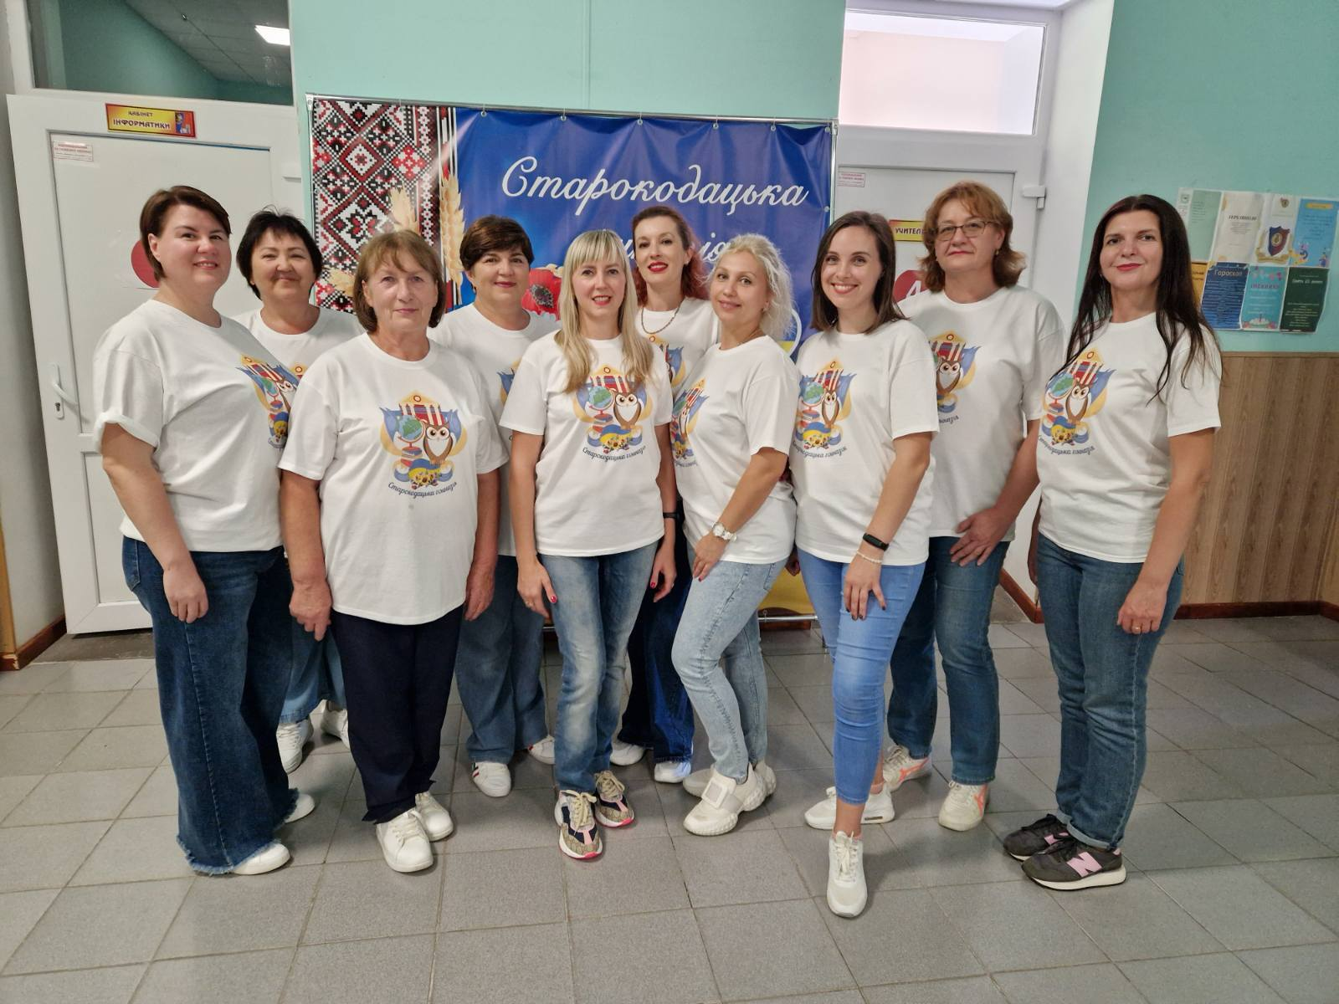



ЦІННОСТІ ШКОЛИ
01
здоров’я та безпека дитини, здоровий спосіб життя
03
національна гідність, патріотизм; загальнолюдські цінності
02
уміння вчитися протягом життя
04
ефективне партнерство, взаємодія та співпраця усіх учасників освітнього процесу

Slide 7








У своїй діяльності, як директор
закладу освіти керувалася:
посадовими обов'язками
Статутом закладу освіти
.
Законом України «Про освіту»
Законом України «Про повну загальну середню освіту»
нормативно-правовими документами
Конституцією України, КЗпП
Impact on Human Health

Slide 8






НАПРЯМКИ ВНУТРІШНЬОЇ СИСТЕМИ ЗАБЕЗПЕЧЕННЯ ЯКОСТІ ОСВІТНЬОЇ
ДІЯЛЬНОСТІ ЗАКЛАДУ ОСВІТИ
Система управлінської діяльності
Система оцінювання
освітньої діяльності учнів
Система педагогічної
діяльності
Система управлінської діяльності
Система збереження та зміцнення здоров’я учня та вчителя
Якість організації освітнього процесу, вдосконалення інформаційного простору
Безпечна школа
Попередження булінгу
План заходів щодо створення відкритої, прозорої і зрозумілої для здобувачів освіти системи оцінювання їх навчальних досягнень
Забезпечення виконання Державних стандартів Задоволення освітніх потреб
Забезпечення виконання Державних стандартів
Задоволення освітніх потреб
Методичне і кадрове забезпечення
Реалізація Концепції НУШ
Партнерство в освіті
Формування іміджу
закладу освіти
Розбудова громадсько-активного освітнього закладу
Матеріально-технічне забезпечення

Slide 9









Стратегічна ціль: ЯКІСТЬ ОРГАНІЗАЦІЇ ОСВІТНЬОГО ПРОЦЕСУ, ВДОСКОНАЛЕННЯ ІНФОРМАЦІЙНОГО ПРОСТОРУ
Протягом 2024-2025 навчального року заклад освіти працював згідно Річного плану роботи та реалізації Освітньої програми на навчальний рік та Стратегії розвитку навчального закладу
Реалізація освітньої програми
Освітній процес
Цілі та задачі
Наш ЗЗСО
у закладі освіти розпочався відповідно до структури навчального року з 02 вересня 2024 року по 30 травня 2025 року
навчального закладу здійснювалась через два ступені освіти:
I ступінь - початкова загальна освіта (4 роки);
II ступінь - базова загальна середня освіта (5 років);
освітнього процесу на кожному ступені реалізації освітніх програм були обумовлені «моделлю» випускника, призначенням і місцем навчального закладу в освітньому просторі
– це заклад з українською мовою навчання

Slide 10




ЦІЛІ ОСВІТНЬОГО ПРОЦЕСУ
Забезпечити засвоєння учнями
обов'язкового мінімуму змісту початкової, основної, середньої загальної освіти на рівні вимог Державного освітнього стандарту
Забезпечити розвиток у здобувачів освіти
пізнавальних інтересів і здібностей, розвиток критичного мислення та емоційного інтелекту, навчання самостійного набуття знань, прагнення і мотивації постійно навчатись протягом усього життя
Забезпечити підвищення кваліфікації
педагогічних працівників шляхом своєчасного та якісного проходження курсів перепідготовки
Формувати цінності та компетенції
необхідні для самореалізації здобувачів освіти, якостей успішної людини творця свого майбутнього

Slide 11




Стратегічна ціль: ЯКІСТЬ ОРГАНІЗАЦІЇ ОСВІТНЬОГО ПРОЦЕСУ
В закладі освіти 148 учнів
Учні середньої школи
В початковій школі – 62 учня, в основній школі – 86 учнів
учнів такі результати:
6 учнів – на високому рівні;
35 учнів – на достатньому рівні;
42 учнів – на середньому рівні;
3 учнів – на початковому.
Оцінені
формувально
Учнів 1-4-х класів

Slide 12



ІНДИВІДУАЛЬНА ФОРМА НАВЧАННЯ
У цьому навчальному році у закладі освіти за сімейною формою навчання навчались 37 учнів, з них 31 перебувають за кордоном
За сімейною
(домашньою)
формою
37 учнів
Перебувають за кордоном
31 учень

Slide 13



Стратегічна ціль: ЗДОРОВІ, БЕЗПЕЧНІ І
КОМФОРТНІ УМОВИ НАВЧАННЯ ТА ПРАЦІ
Результати анкетування учнів щодо комфортного перебування в школі
4
Чи комфортно Вам у школі?
1
7.1 % не комфортно
4
2
5
14.3 % не дуже комфортно
2
5
3
50 % в цілому комфортно
6
3
28.6 % комфортно
6

Slide 14
Стратегічна ціль: ЗДОРОВІ, БЕЗПЕЧНІ І
КОМФОРТНІ УМОВИ НАВЧАННЯ ТА ПРАЦІ
Результати анкетування учнів щодо комфортного перебування в школі
Чи подобається Вам у гімназії?
7.1 % не подобається
1
4
21.4 % не дуже подобається
2
64.3 % дуже подобається
5
7,1 % подобається
3
6

Slide 15



Стратегічна ціль: СТВОРЕННЯ ПРОСТОРУ
ІНФОРМАЦІЙНОЇ ВЗАЄМОДІЇ ТА СОЦІАЛЬНО-КУЛЬТУРНОЇ
КОМУНІКАЦІЇ УЧАСНИКІВ ОСВІТНЬОГО ПРОЦЕСУ
НАПРЯМКИ РОБОТИ БІБЛІОТЕКИ
виховання естетичної,
етичної, інтелектуальної
культури читачів
національно-
патріотичне виховання,
виховання
культури читання
забезпечення навчальною
літературою
виховання культури читання
пошук нових шляхів комплектування бібліотеки

Slide 16





Протягом навчального року було проведено ряд
заходів, спрямованих на підвищення
інформаційної культури читачів
Бібліотека – це той храм, де завжди народжується і зберігається духовність.
В. Сухомлинський
Виставка-реквієм «День пам’яті жертв Голокосту»
Фоточелендж «Мій друг книга»
Тиждень дитячого читання під гаслом «Мій друг книга»
Тиждень читання поезії "Пісня тисячі голосів"
«Тарас Шевченко – великий син України» до 211-річчя від народження Т. Шевченка
Виставка до Дня Європи «Літературна Європа»
До Дня міжнаціональної злагоди фотовиставка «Ми різна. Ми вільні Ми єдині»

Slide 17


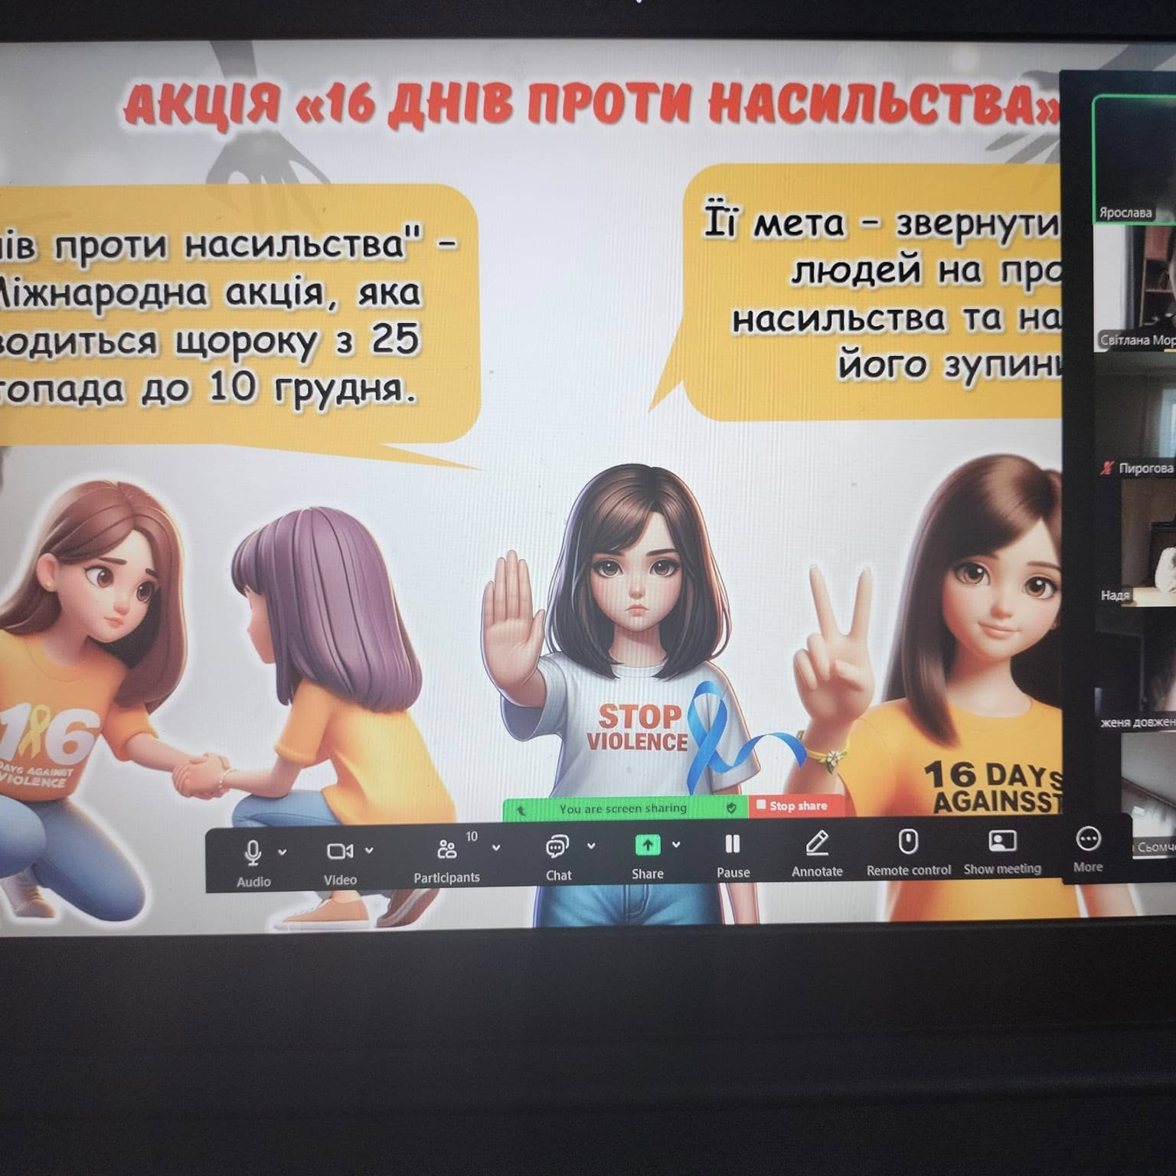
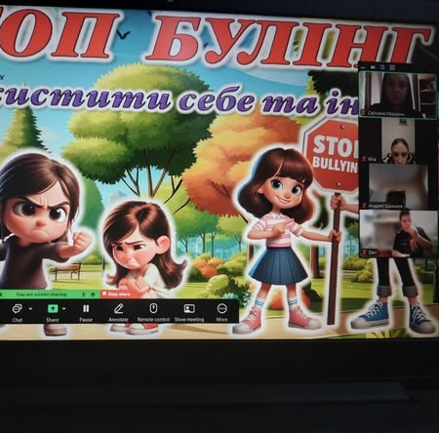
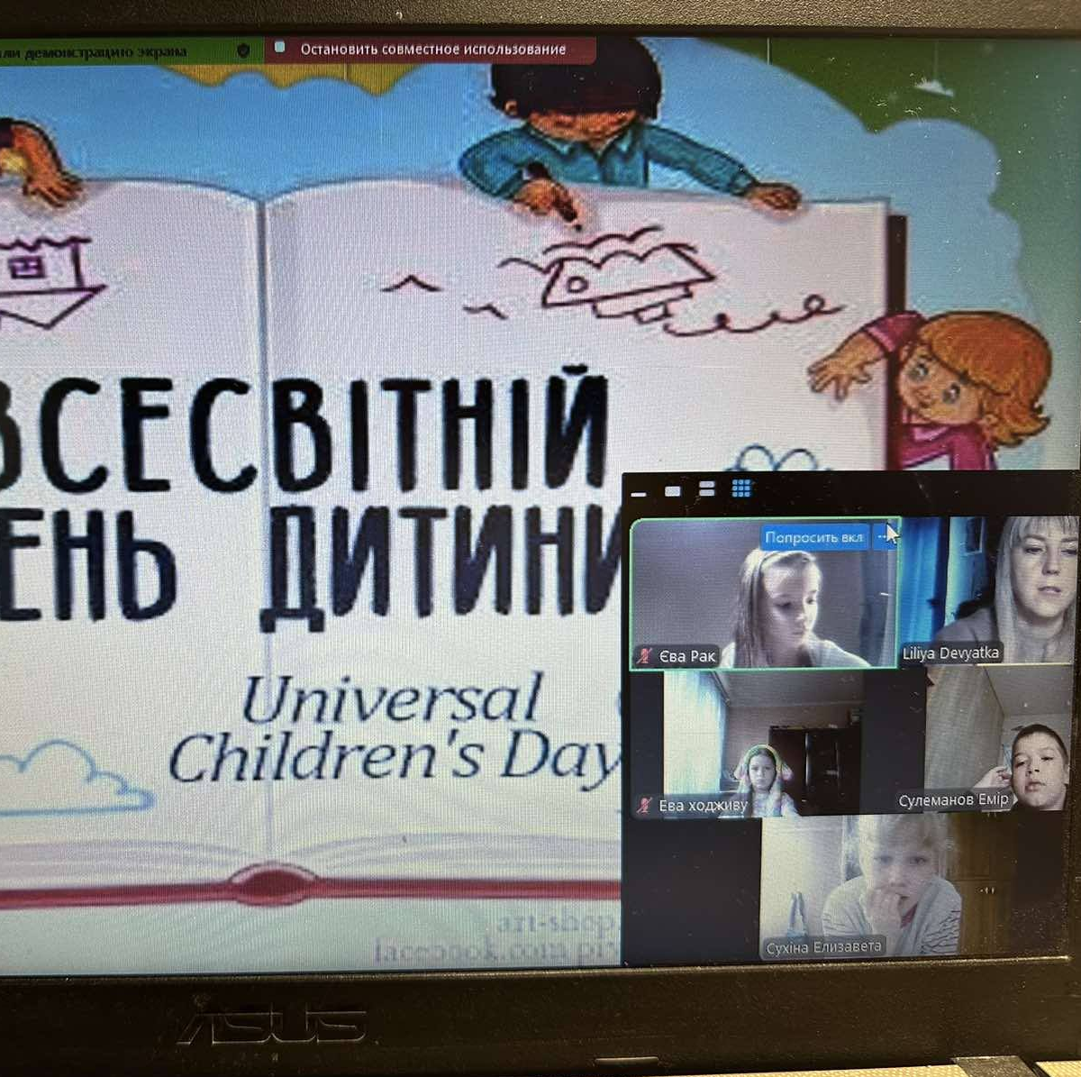
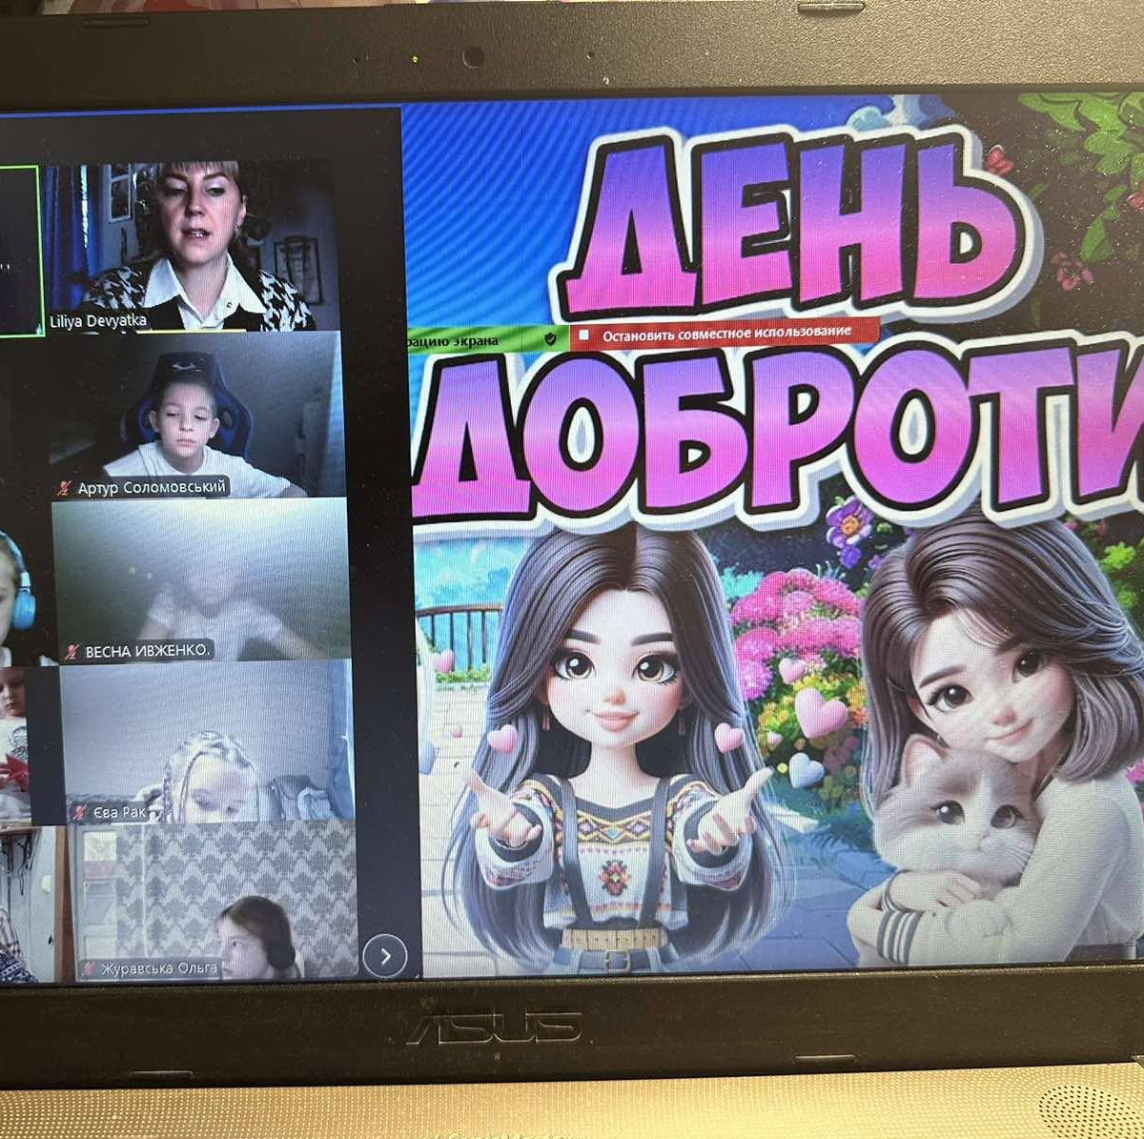

Стратегічна ціль: СТВОРЕННЯ ОСВІТНЬОГО СЕРЕДОВИЩА, ВІЛЬНОГО ВІД БУДЬ-ЯКИХ ФОРМ НАСИЛЬСТВА ТА ДИСКРИМІНАЦІЇ
STOP BULING
МІСЦЕ ДЛЯ ФОТО
МІСЦЕ ДЛЯ ФОТО
МІСЦЕ ДЛЯ ФОТО
МІСЦЕ ДЛЯ ФОТО
Акція «16 днів проти
насильства»
Виховний захід
«Школа без булінгу»
Заходи з нагоди
«Дня захисту дітей»
Виховний захід
«День доброти»

Slide 18


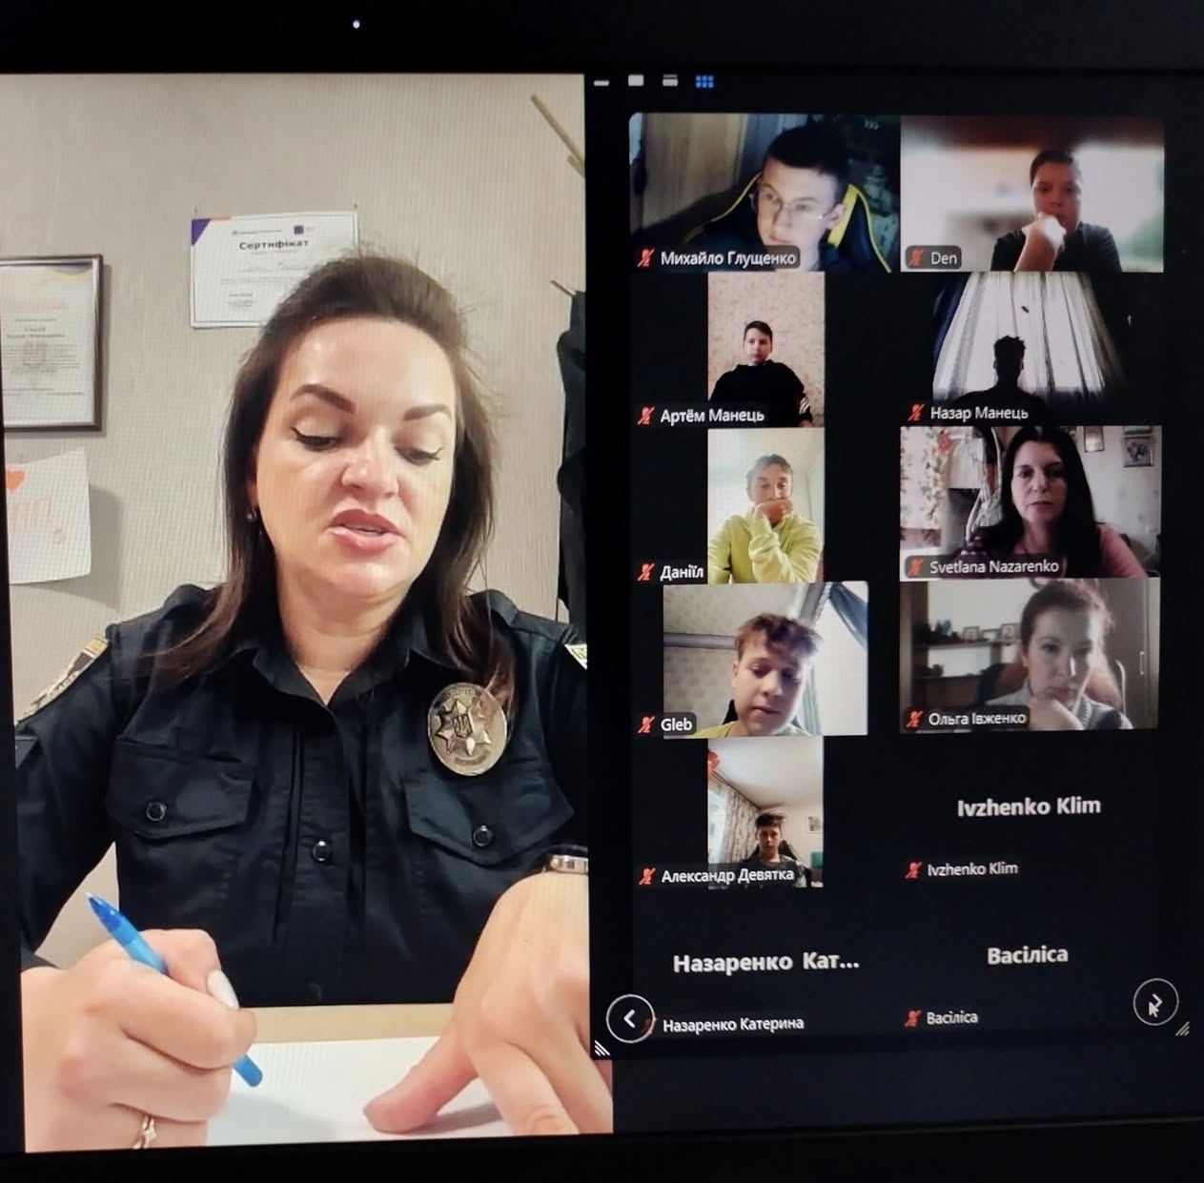


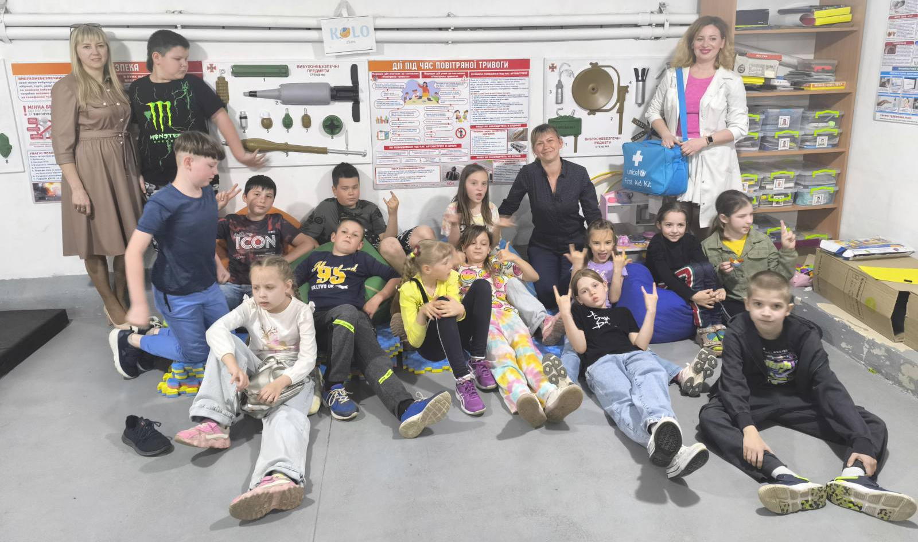
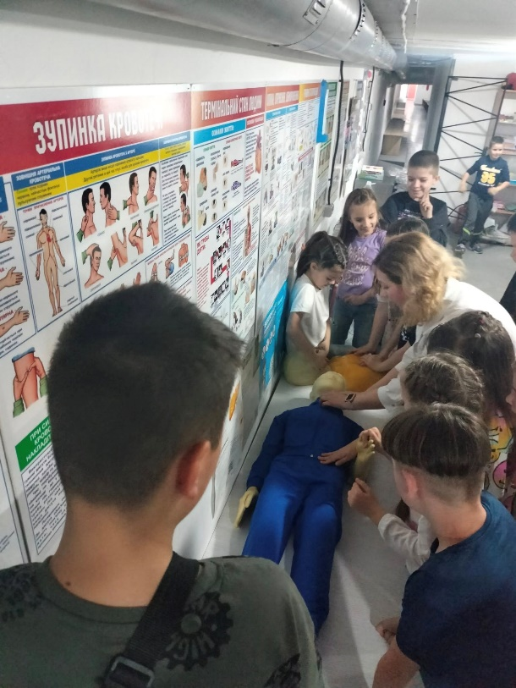
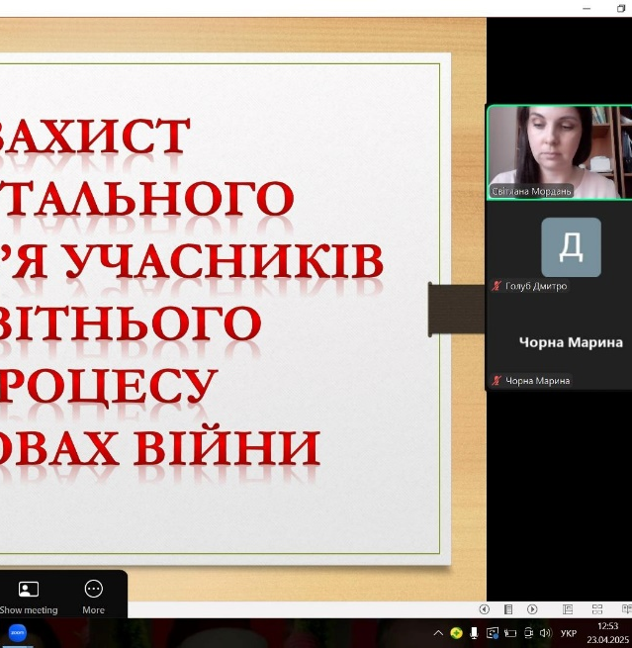

Стратегічна ціль: ЗБЕРЕЖЕННЯ ТА ЗМІЦНЕННЯ
ЗДОРОВ’Я УЧНЯ ТА ВЧИТЕЛЯ
БЕЗПЕКА ЖИТТЄДІЯЛЬНОСТІ УЧНІВ
Місце для фото
Безпека учнів – пріоритетне
завдання закладу освіти
Місце для фото
Місце для фото
Місце для фото

Slide 19

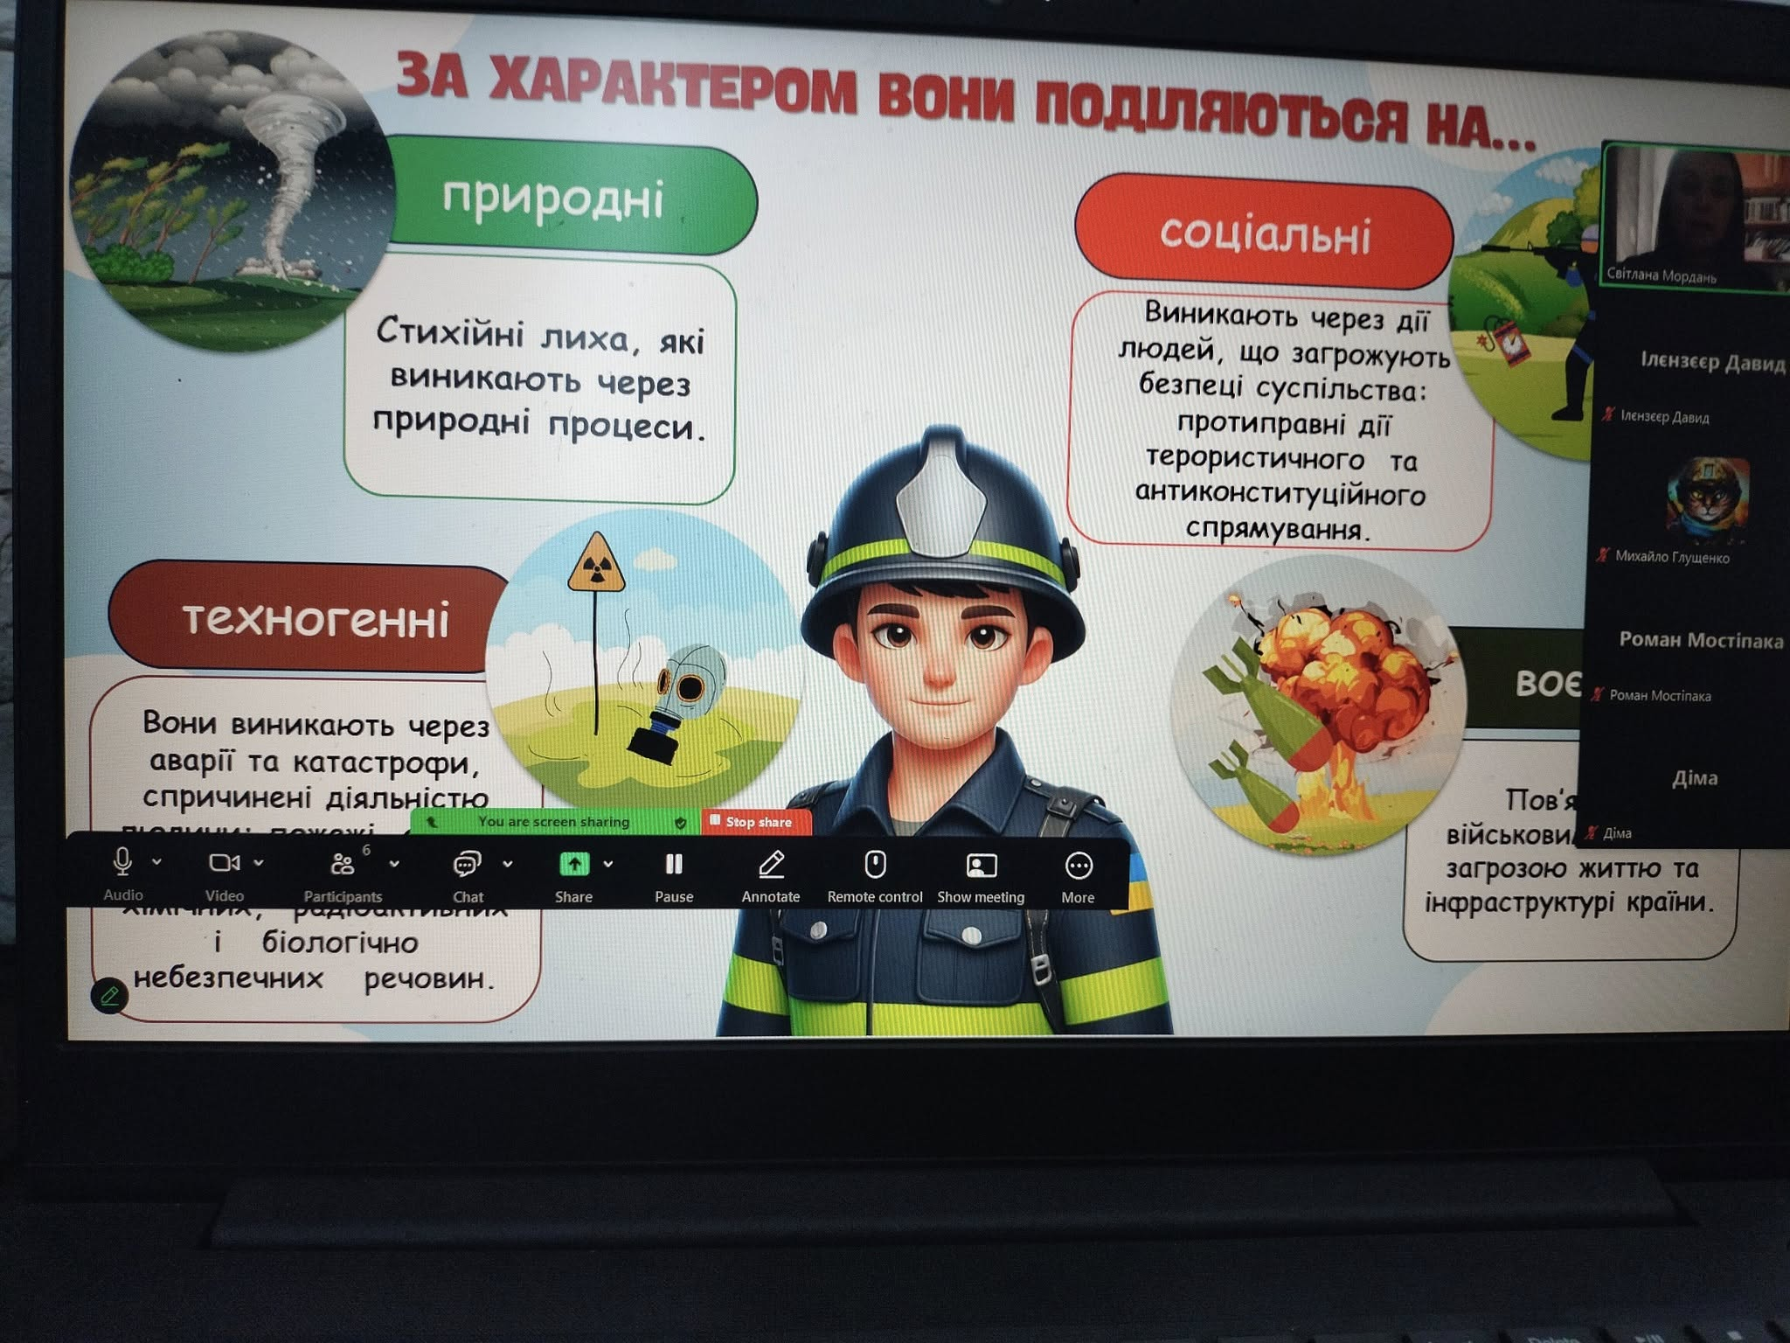
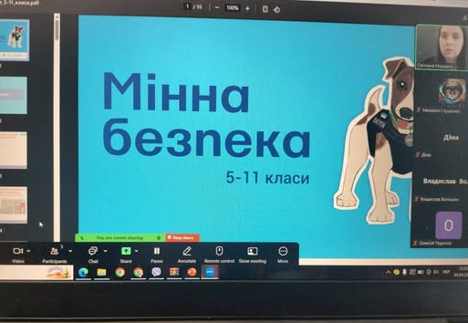

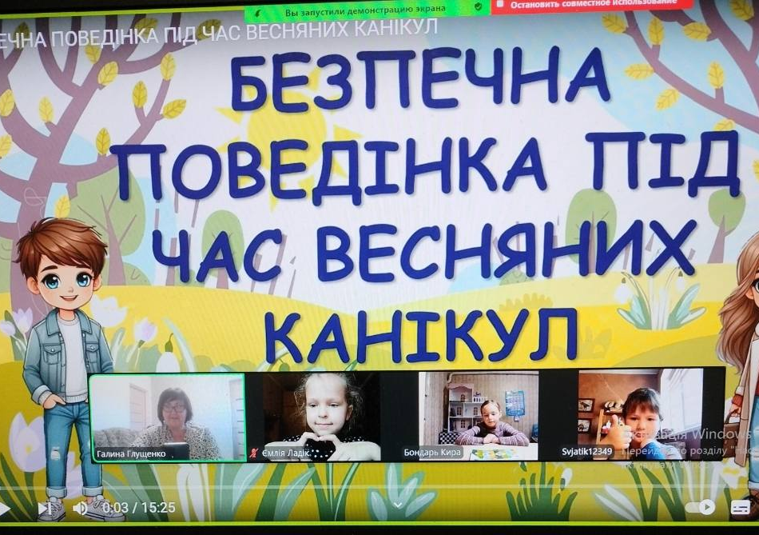
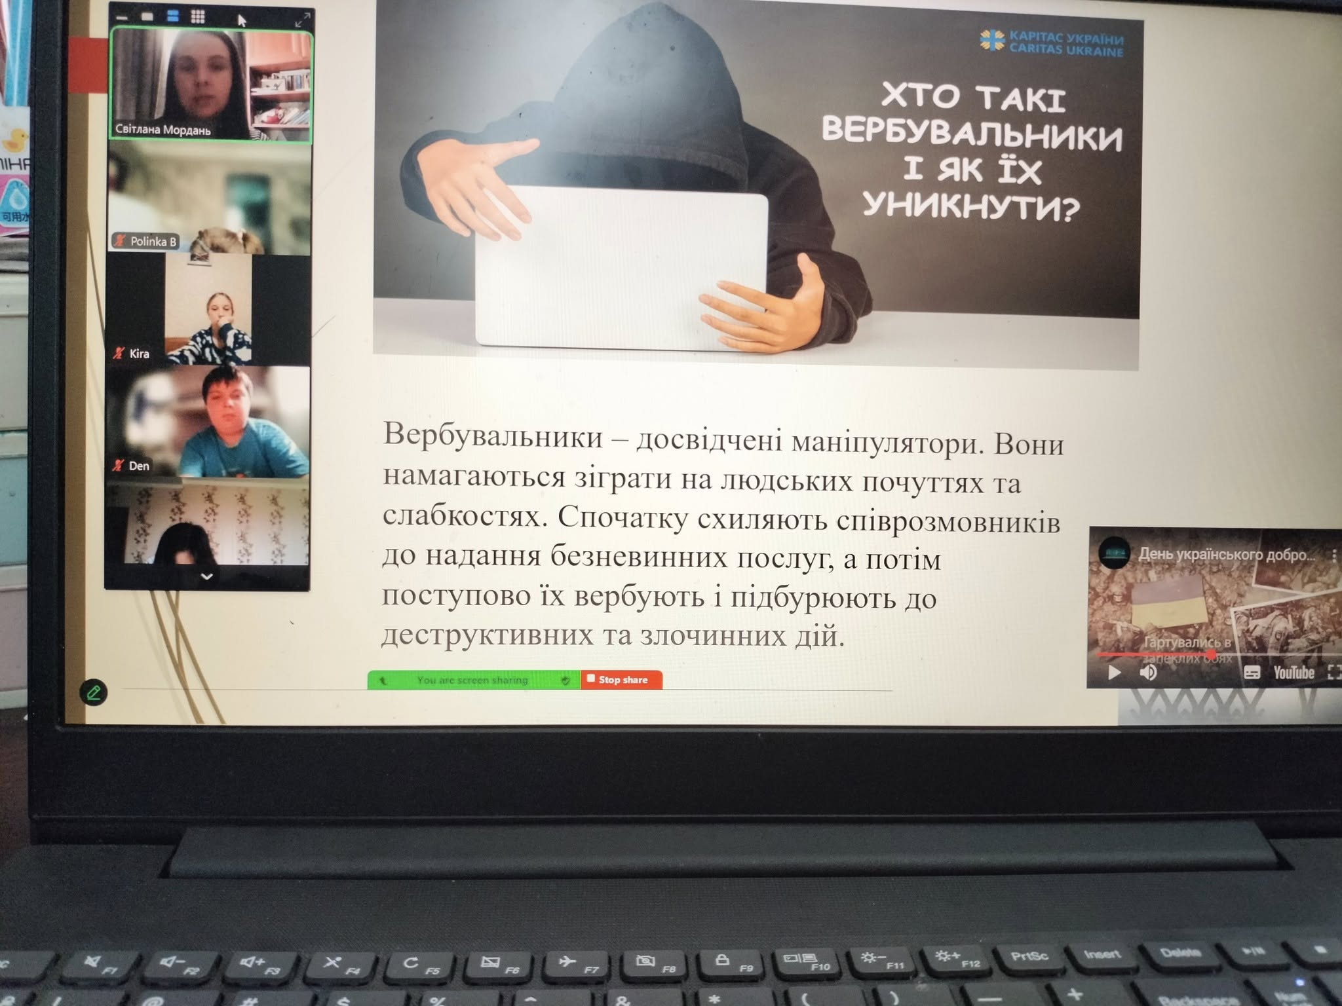
БЕЗПЕКА ЖИТТЄДІЯЛЬНОСТІ УЧНІВ
Місце для фото
Місце для фото
Місце для фото
Місце для фото

Slide 20

ПРОТЯГОМ 2024-2025 Н. Р.
У ЗАКЛАДІ ОСВІТИ
AGENDA
01
системно здійснювався контроль за виконанням вимог щодо безпеки життєдіяльності учнів
04
питання безпеки життєдіяльності учнів під час освітнього процесу та в побуті обговорювалися під час засідань педагогічних рад, на нарадах при директорі, на класних батьківських зборах
02
дотримання правил дорожнього руху, технічної безпеки, протипожежної безпеки під час освітнього процесу та в позаурочний час
05
класні керівники вчасно проводили з учнями інструктажі з ТБ, заходи в рамках тематичних тижнів з безпеки життєдіяльності, щотижневі бесіди про збереження життя та здоров’я, про що робили записи встановленої форми в журналах з ТБ, планах класних керівників, класних журналах
03
дотримувалися вимог законів України «Про освіту», «Про повну загальну середню освіту», «Про охорону дитинства», «Про дорожній рух», «Про пожежну безпеку»

Slide 21
Стратегічна ціль: ЗБЕРЕЖЕННЯ ТА ЗМІЦНЕННЯ
ЗДОРОВ’Я УЧНЯ ТА ВЧИТЕЛЯ
Інформують Вас учителі, керівництво закладу освіти щодо правил охорони праці, техніки безпеки під час занять, пожежної безпеки, правил поведінки
під час надзвичайних ситуацій?
1
0 % не інформують
4
2
5
14.3 % у поодиноких випадках
2
5
3
57.1 % так, регулярно, із залученням спеціальних служб
6
3
28.6 % так, регулярно, під час проведення навчальних занять
6

Slide 22

соціальний паспорт
закладу освіти
Діти з малозабезпечених сімей
Діти, позбавлені батьківського піклування
Діти сироти
0 учнів
0 учнів
1 учениця
Діти, батьки
яких є учасники
бойових дій
Діти з багатодітних сімей
Діти, зареєстровані як внутрішньо переміщені особи
Діти з інвалідністю
28 учнів
4 учнів
38 учнів
3 учнів

Slide 23



ВИДИ РОБОТИ З КАТЕГОРІЙНИМИ УЧНЯМИ ЗАКЛАДУ ОСВІТИ
ФОРМИ РОБОТИ
Анкетування, профілактичні заняття, бесіди
Діагностична, консультативна та розвивальна робота
Робота по сприянню повноцінному особистісному розвитку учнів з урахуванням їх вікових індивідуальних особливостей, здібностей, нахилів та інтересів
Години спілкування
Заняття з елементами тренінгу
Захисна робота; виявлення дітей,
які опинилися в складних життєвих ситуаціях, створення банку даних, поповнення новою інформацією списків учнів відповідних категорій
Акції в рамках роботи волонтерського клубу
Забезпечення соціально-педагогічної підтримки сім’ї у формуванні особистості учня
Індивідуальні та групові консультації

Slide 24
Стратегічна ціль: СПРАВЕДЛИВЕ І ОБ’ЄКТИВНЕ ОЦІНЮВАННЯ
У закладі освіти розроблено систему освіти, що включає принципи, форми, методи, критерії, процедури та правила оцінювання
система ґрунтується на національних критеріях та вимогах оцінювання
враховує національну шкалу оцінювання
та відображає культуру оцінювання закладу освіти
Система оцінювання в закладі освіти ґрунтується на
особистісному та компетентнісному підходах,
враховує особливості психофізичного розвитку дітей
має чіткі та зрозумілі вимоги
до навчальних результатів
заохочує учнів апробувати різні
моделі досягнення результату

Slide 25
Стратегічна ціль: РОЗВИТОК ЗДІБНОСТЕЙ УЧНІВ
РОБОТА З ОБДАРОВАНИМИ УЧНЯМИ
ШКОЛА ЦЕ ТЕ МІСЦЕ, ДЕ ДІТЕЙ
НАСАМПЕРЕД ВЧАТЬ … ЛЮБИТИ ВЧИТИСЯ
У І етапі Всеукраїнських
предметних олімпіад взяли
участь 6 учасників
6-9 -х класів, у ІІ етапі – 1
У Конкурсі знавців української мови імені П. Яцика взяли участь 4 учнів. Усі отримали призові І та ІІІ місця
Всеукраїнський мовно-
літературного конкурсу
учнівської та студентської
молоді ім. Т. Шевченка .
взяли участь 5 учасників.
Усі отримали призові І та ІІІ місця

Slide 26
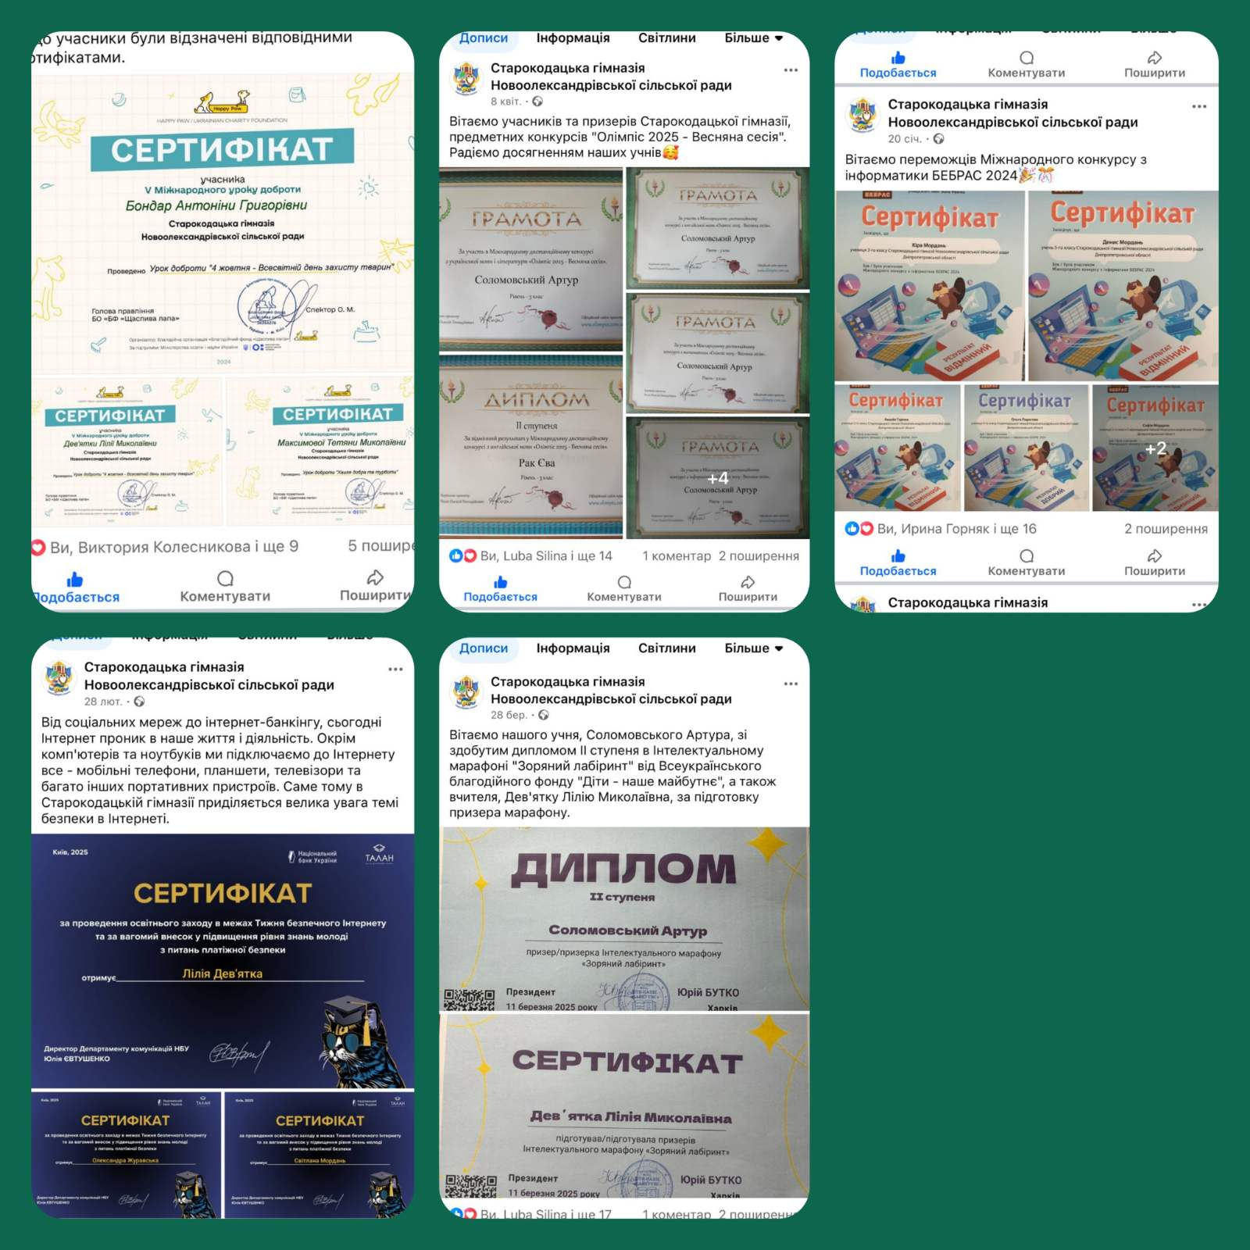
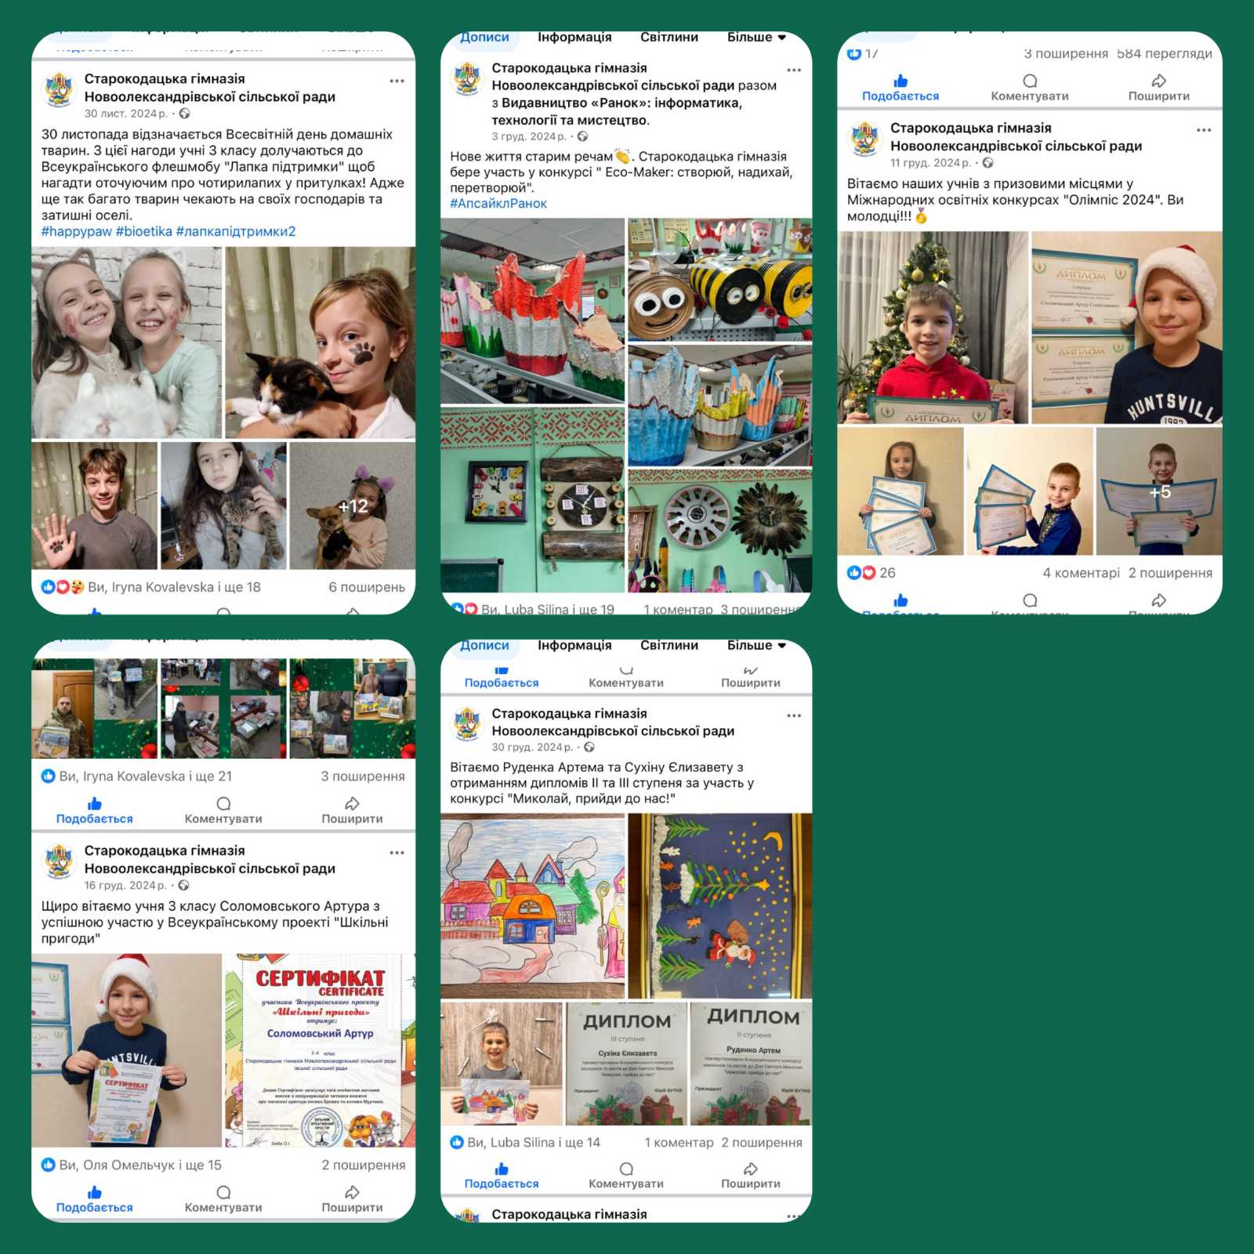
Стратегічна ціль: РОЗВИТОК ЗДІБНОСТЕЙ УЧНІВ
УЧАСТЬ В ІНТЕРАКТИВНИХ КОНКУРСАХ
МІСЦЕ ДЯ ФОТО

Slide 27
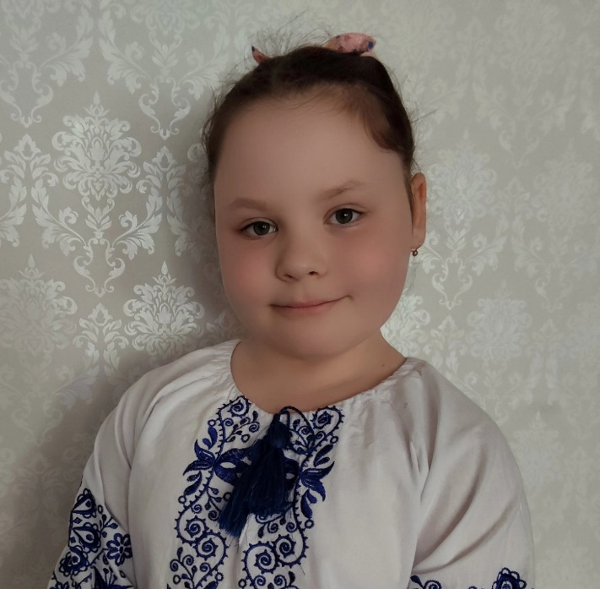
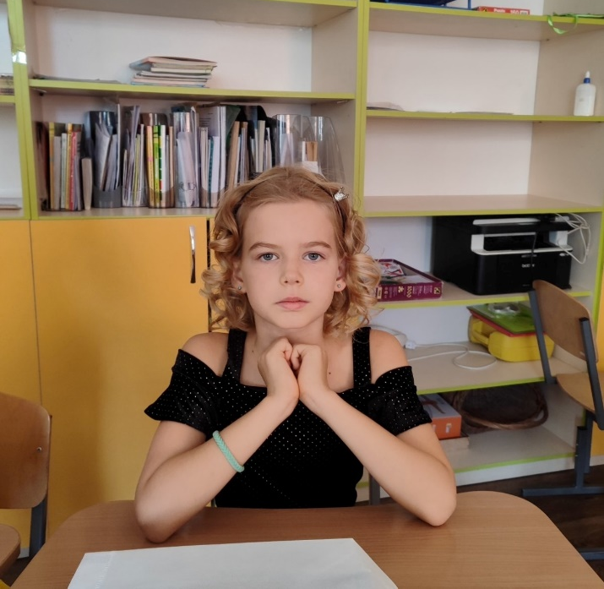
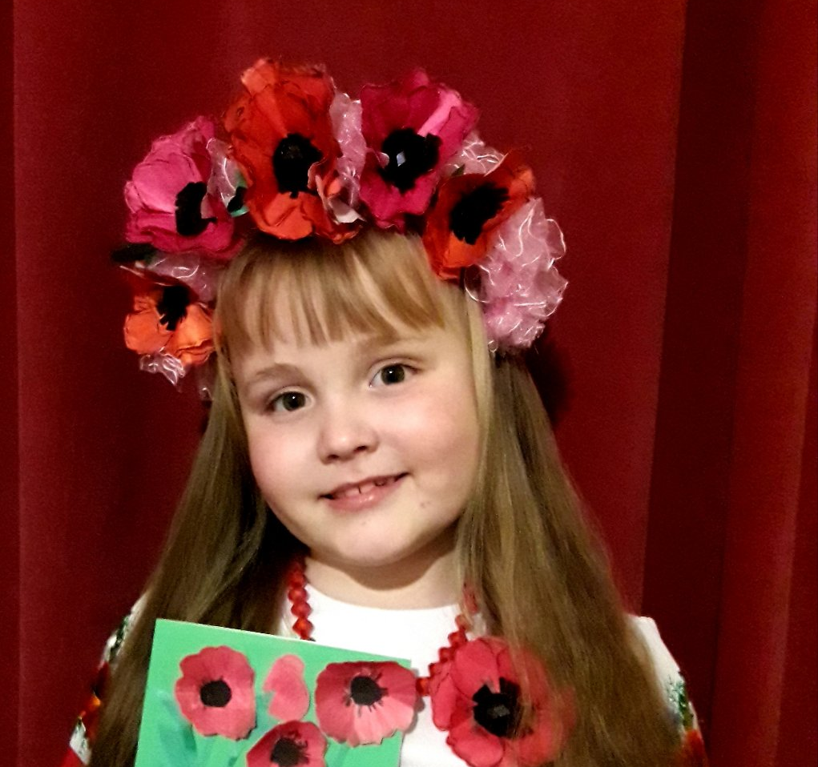
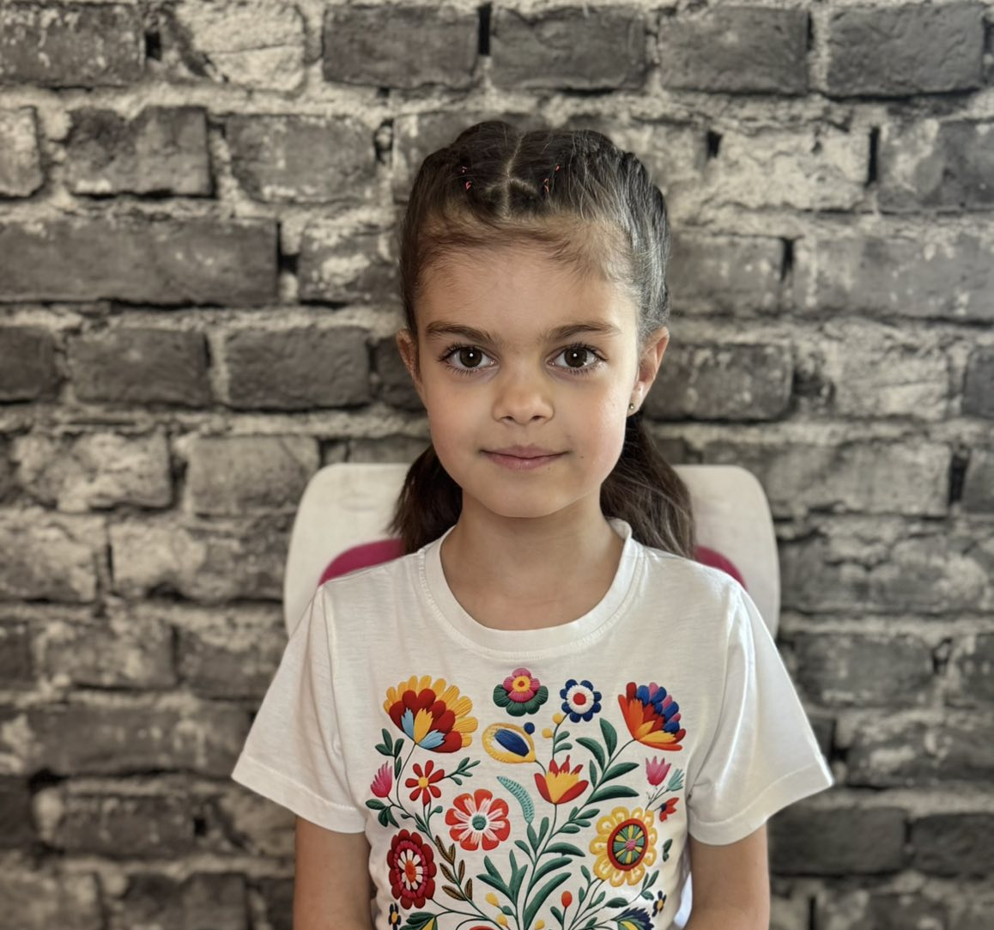
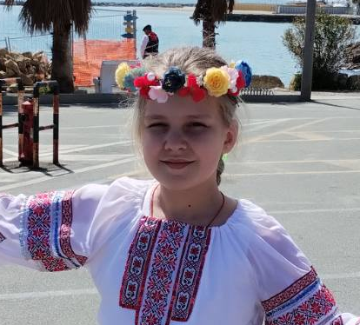
Стратегічна ціль: РОЗВИТОК ЗДІБНОСТЕЙ УЧНІВ
ГОРДІСТЬ НАШОЇ ШКОЛИ
МІСЦЕ ДЛЯ ФОТО
МІСЦЕ ДЛЯ ФОТО
МІСЦЕ ДЛЯ ФОТО
МІСЦЕ ДЛЯ ФОТО
МІСЦЕ ДЛЯ ФОТО
МІСЦЕ ДЛЯ ФОТО
Шевченко Дар’я
2 клас
Горняк Амалія
2 клас
Степаненко Марія
2 клас
Паращук Мілана
3 клас
Зюзь Валерія
4 клас
04
05

Slide 28
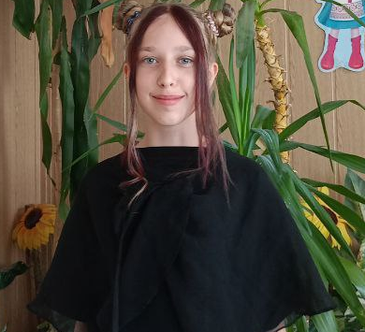
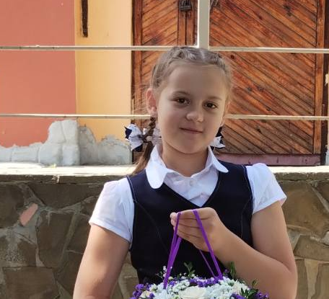
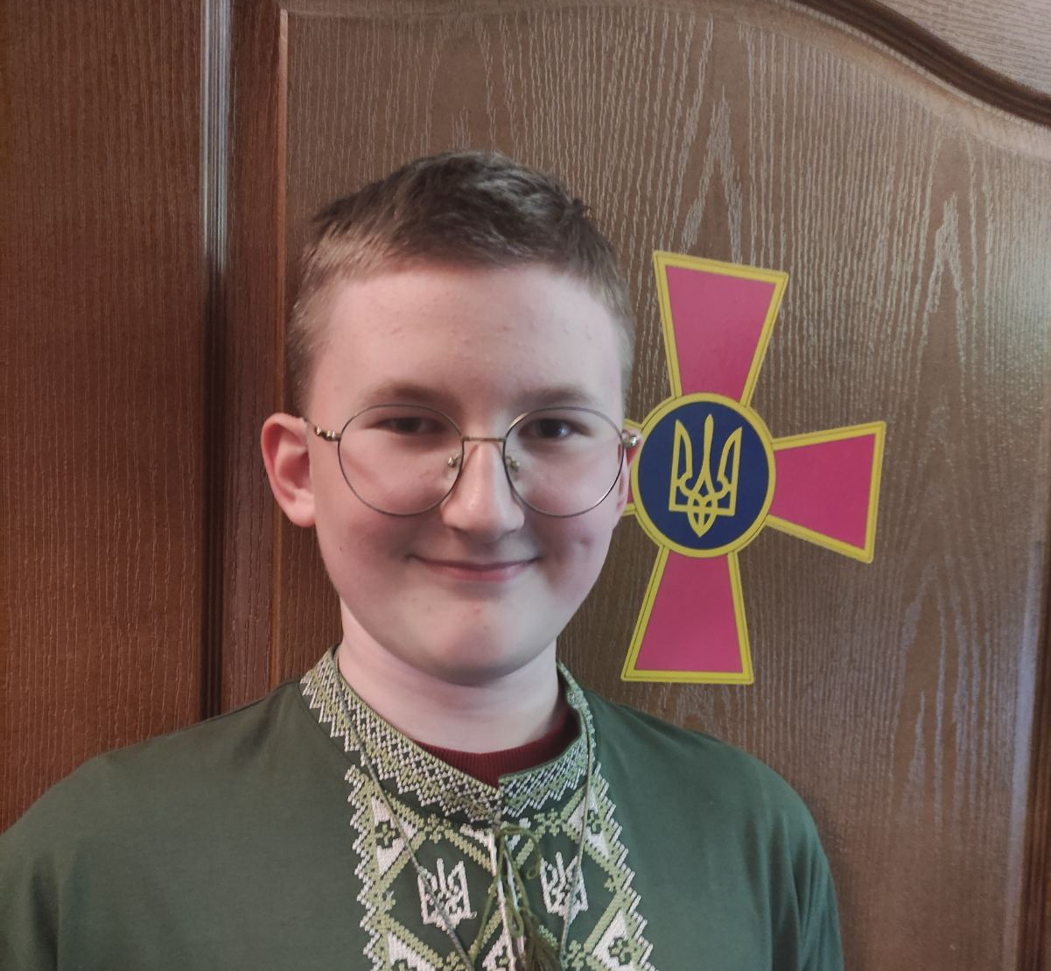
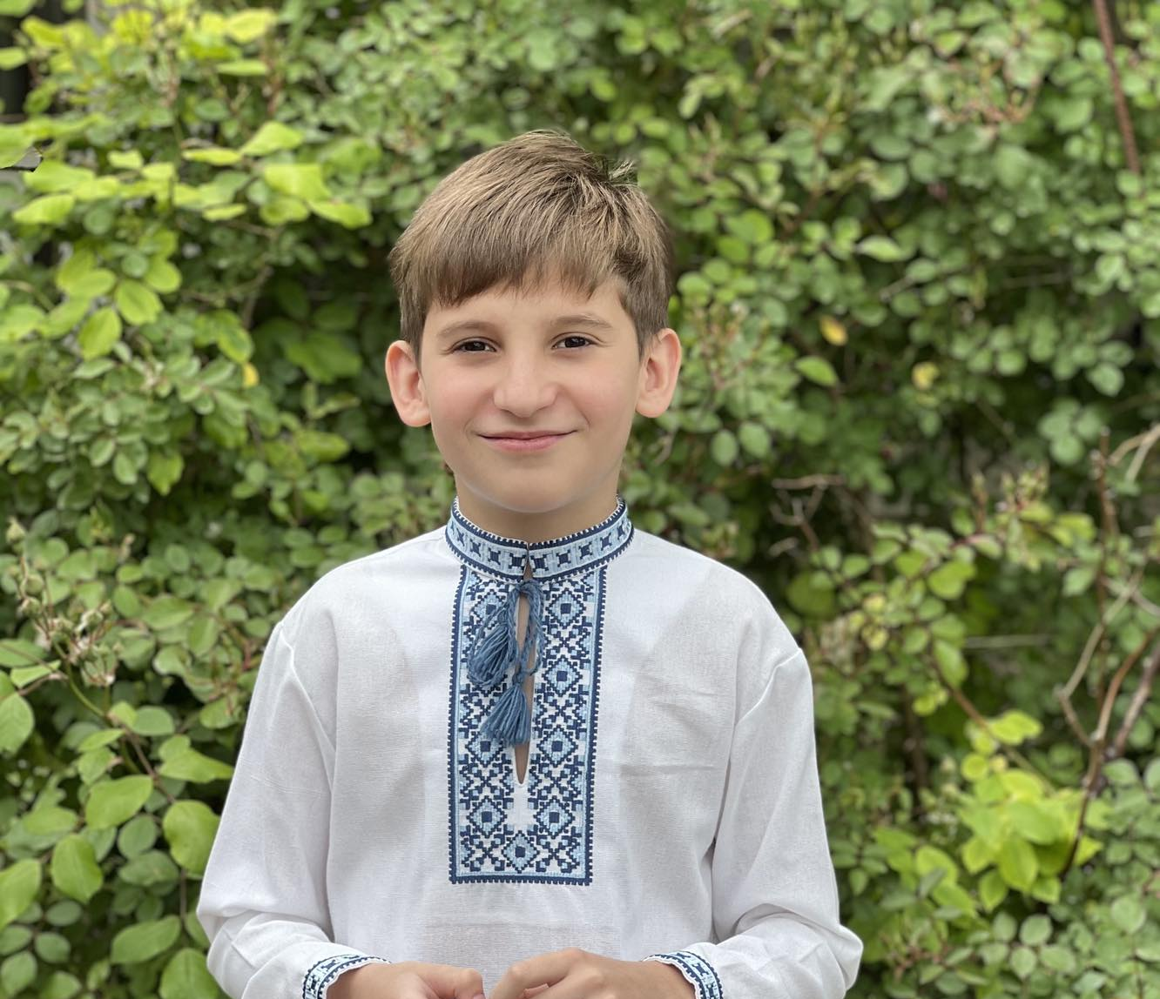
Стратегічна ціль: РОЗВИТОК ЗДІБНОСТЕЙ УЧНІВ
ГОРДІСТЬ НАШОЇ ШКОЛИ
МІСЦЕ ДЛЯ ФОТО
МІСЦЕ ДЛЯ ФОТО
МІСЦЕ ДЛЯ ФОТО
МІСЦЕ ДЛЯ ФОТО
МІСЦЕЛЯ ФОТО
МІСЦЕ ДЛЯ ФОТО
Сіліна Кіра
5 клас
Борисенко Поліна
5 клас
Глущенко Михайло,
6 клас
Ілєнзєєр Давид,
6 клас
04
05

Slide 29
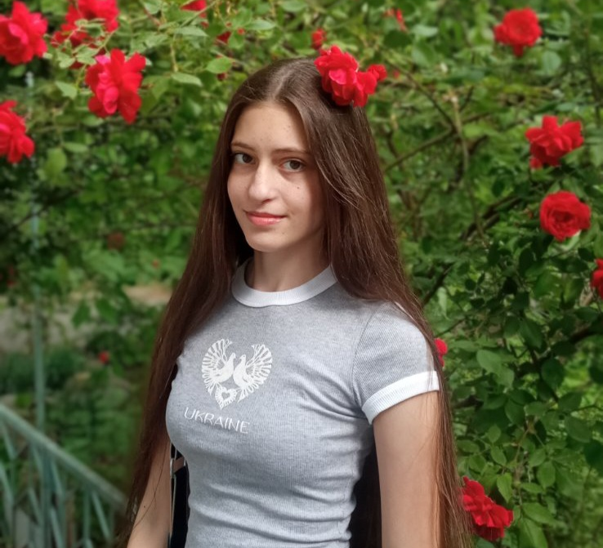
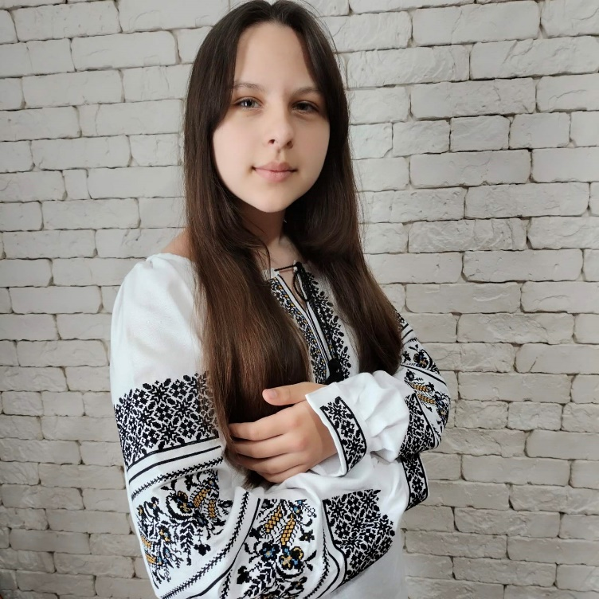
Стратегічна ціль: РОЗВИТОК ЗДІБНОСТЕЙ УЧНІВ
ГОРДІСТЬ НАШОЇ ШКОЛИ
МІСЦЕ ДЛЯ ФОТО
МІСЦЕ ДЛЯ ФОТО
МІСЦЕ ДЛЯ ФОТО
МІСЦЕ ДЛЯ ФОТО
МІСЦЕ ДЛЯ ФОТО
Назаренко Катерина
8 клас
Мордань Марія
8 клас
04
05

Slide 30

Стратегічна ціль: СТВОРЕННЯ ВИХОВНОГО СЕРЕДОВИЩА ДЛЯ ІНДИВІДУАЛЬНОГО РОЗВИТКУ ЗДОБУВАЧІВ ОСВІТИ
01
Створення громадсько-освітнього простору виховання дітей: виховання в атмосфері добра і творчості, взаємодопомоги і взаємоповаги, що дає суспільству модель ціннісних відносин, що діє на основі
національних та європейських цінностей
02
ВИХОВНА РОБОТА
ЗАКЛАДУ ОСВІТИ СПРЯМОВАНА НА
Становлення і розвитку особистості школяра, створення ситуації успіху та самореалізації дитини
03
Посилення патріотичного виховання молоді –
формування нового українця, що діє на основі національних та європейських цінностей
04
«Формування компетентної особистості в умовах
сучасної школи через вивчення системи духовно-моральних та культурних цінностей
українського народу»
05
Пріоритетними напрямками виховної роботи
у 2024-2025 н. р. були національно-патріотичне
виховання та духовний розвиток дитини

Slide 31
Стратегічна ціль: СТВОРЕННЯ ВИХОВНОГО СЕРЕДОВИЩА ДЛЯ ІНДИВІДУАЛЬНОГО РОЗВИТКУ ЗДОБУВАЧІВ ОСВІТИ
05
Виховний процес в закладі освіти спрямований на формування
відповідальних та чесних
громадян, які здатні до
свідомого суспільного вибору
04
поваги до гідності, прав,
свобод, законних інтересів
людини і громадянина
08
культури свободи та
самодисципліни,
відповідальності за
своє життя
03
нертерпимості до приниження
честі та гідності людини, фізичного
або психологічного насильства
02
07
усвідомленої потреби в
дотриманні Конституції та законів України
культури та навичок здорового способу
життя, екологічної культури і дбайливого
ставлення до довкілля
01
06
патріотизму, поваги
до державної мови та
державних символів
прагнення до утвердження
довіри, взаєморозуміння,
миру, злагоди між усіма народами

Slide 32











ОРІЄНТИРИ ВИХОВНОЇ РОБОТИ
фізичне здоров'я
дитини - здоров'я
нації
виховання та
розвиток
особистості
громадянське
виховання;
родинно-
сімейне
виховання
трудове
виховання;
родинно-
сімейне
виховання
екологічне; художньо-
естетичне
виховання
морально-
правове
виховання; превентивне виховання
01
02
03
04
05
06
«Якщо ми будемо сьогодні навчати так, як навчали вчора, ми вкрадемо в наших дітей завтра..»
Джон Дьюї американський філософ

Slide 33
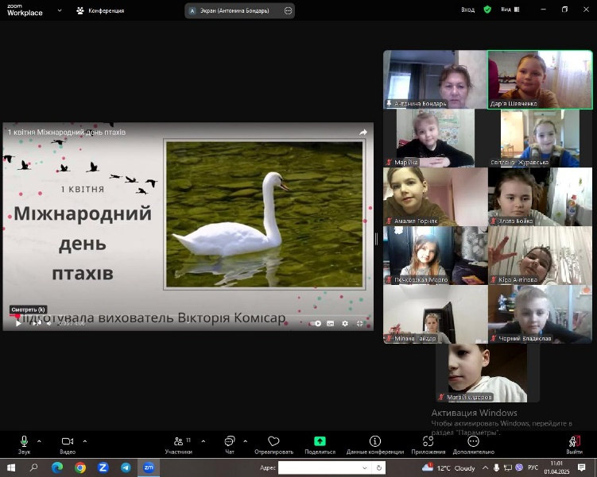
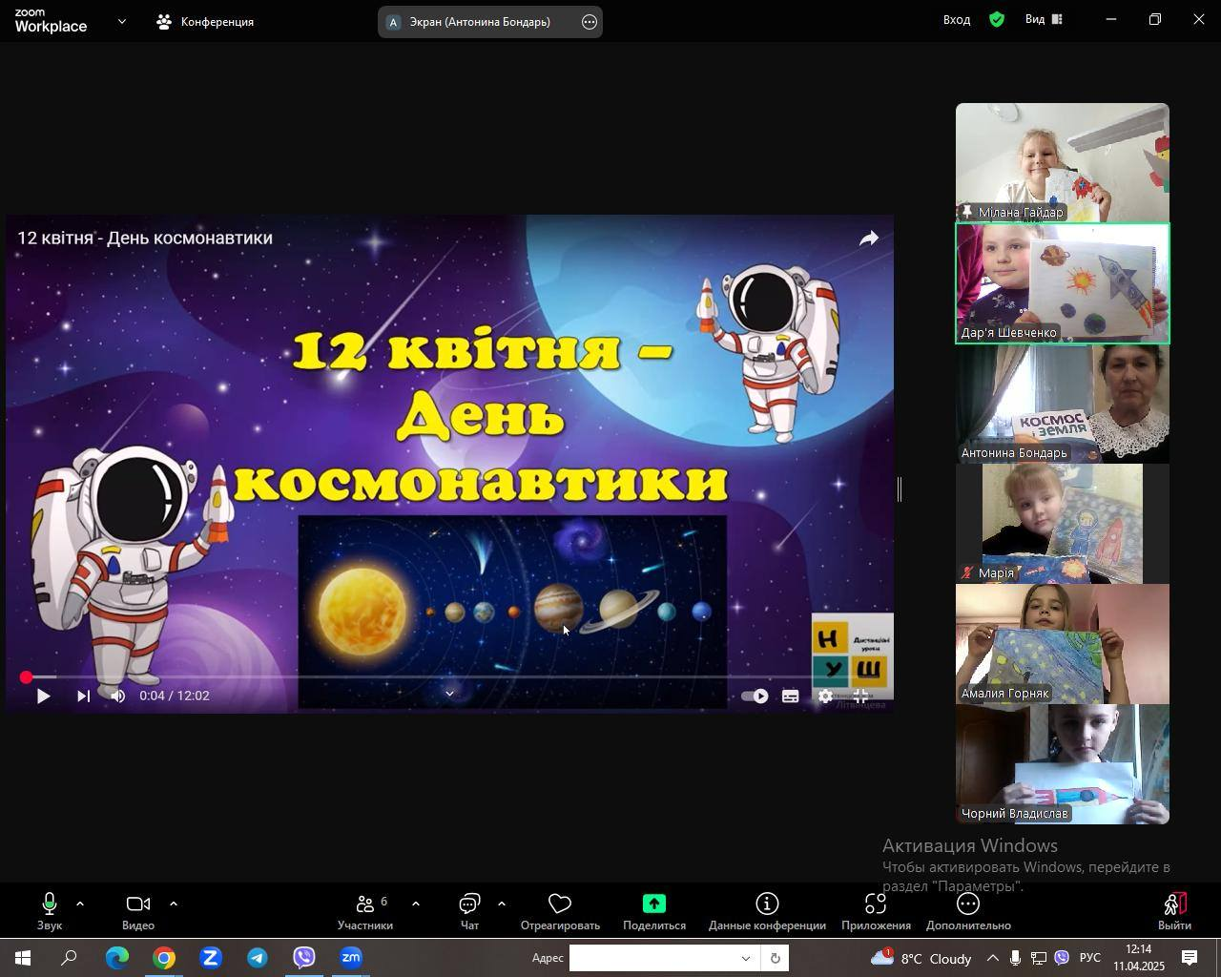
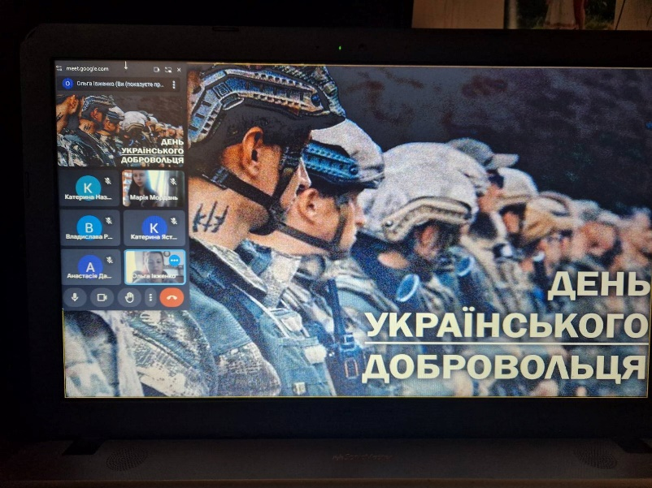
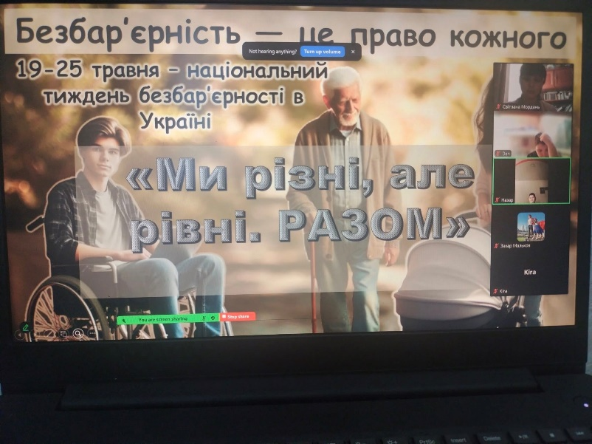
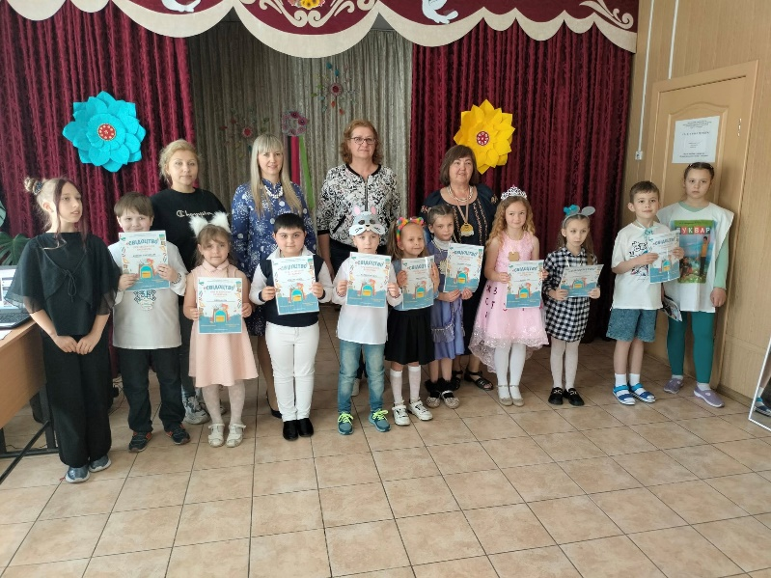
ВИХОВНА РОБОТА ЗАКЛАДУ ОСВІТИ
МІСЦЕ ДЛЯ ВІДЕО
МІСЦЕ ДЛЯ ФОТО
МІСЦЕ ДЛЯ ФОТО
МІСЦЕ ДЛЯ ФОТО
МІСЦЕ ДЛЯ ФОТО
Виховання свідомого гуманного ставлення до природи та навколишнього середовища.
Виховання свідомого громадянина, що знає історію та досягнення своєї країни.
Виховання патріотизму та любові до своєї країни.
Виховання поваги до людей з різними фізичними, інтелектуальни-
ми,фінансовими можливостями.
Визнання досягнень здобувачів освіти та заохочення для подальшого саморозвитку.

Slide 34
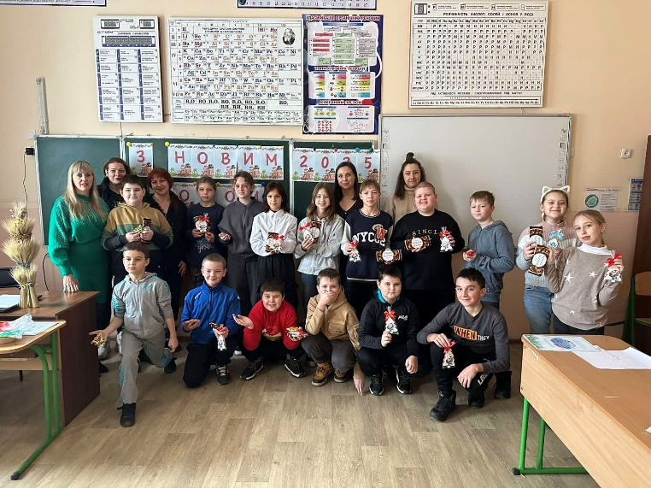
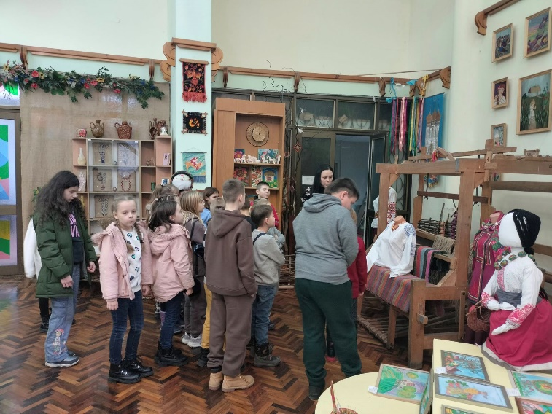
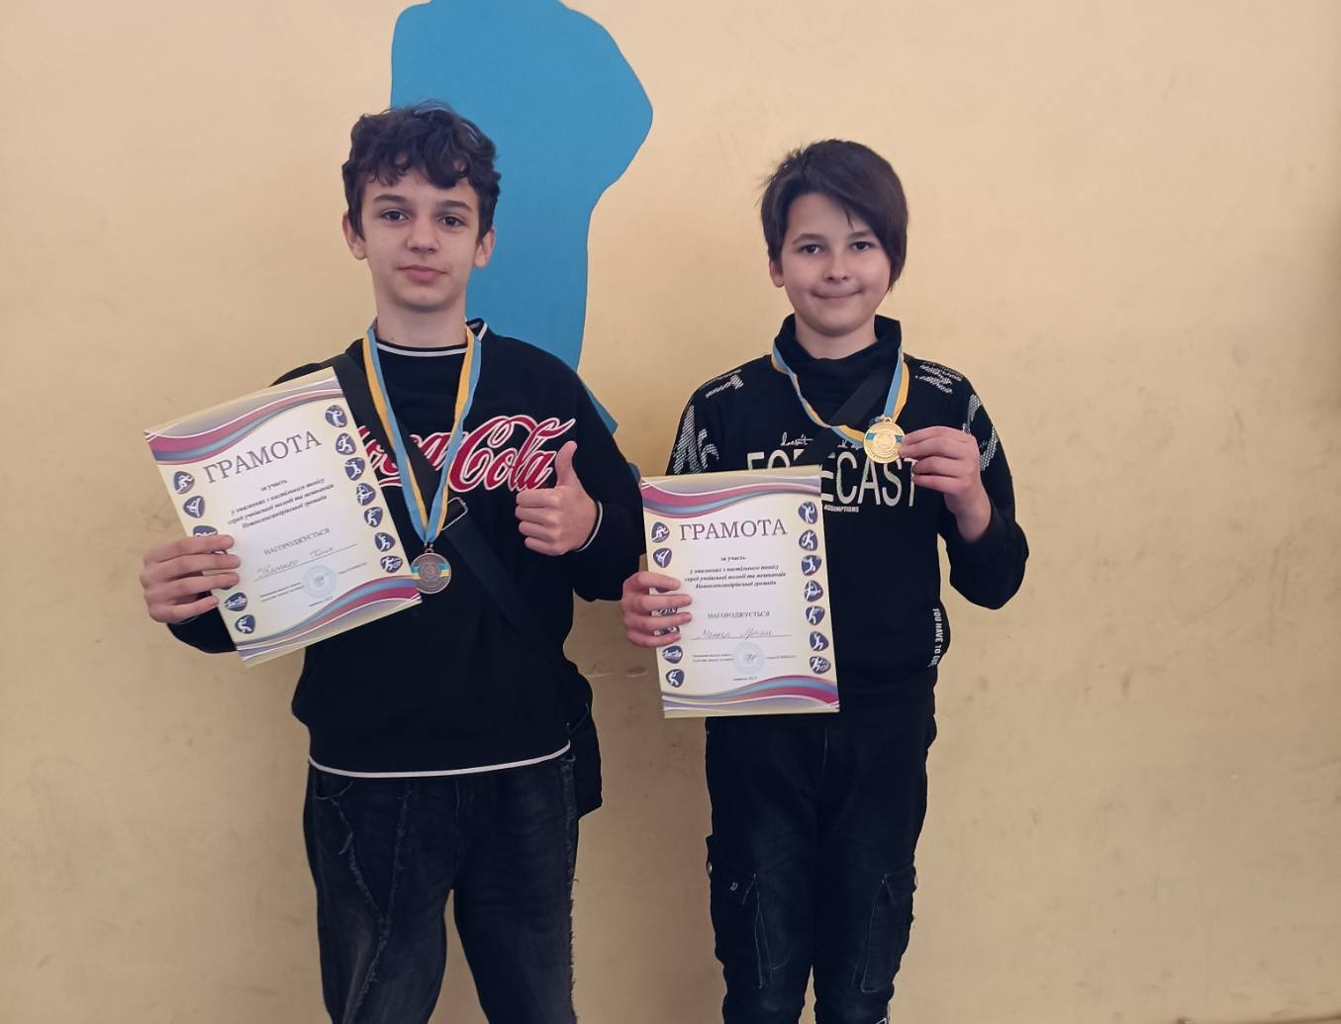

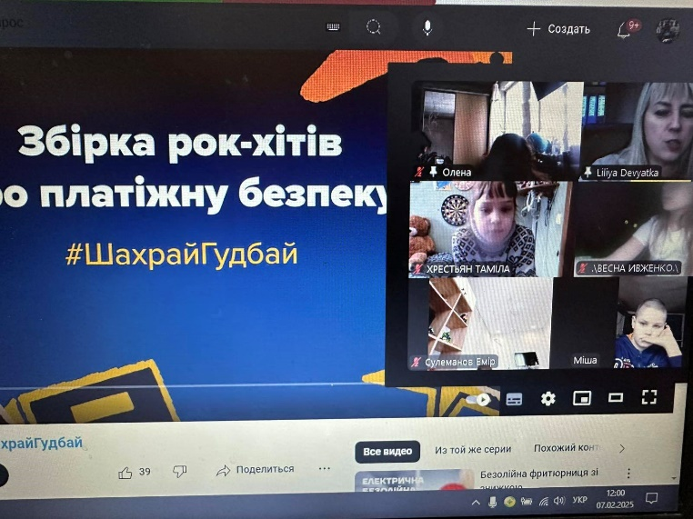
ВИХОВНА РОБОТА ЗАКЛАДУ ОСВІТИ
МІСЦЕ ДЛЯ ВІДЕО
МІСЦЕ ДЛЯ ФОТО
МІСЦЕ ДЛЯ ФОТО
МІСЦЕ ДЛЯ ФОТО
МІСЦЕ ДЛЯ ФОТО
Залучення до позакласної діяльності та очного спілкування, цікавого дозвілля.
Залучення до участі в екскурсіях майстер-класах, родинного дозвілля за участю батьків.
Залучення здобувачів освіти до фізичних активностей та змагань, гурткової роботи.
Залучення здобувачів освіти до творчої діяльності і розвитку творчих здібностей.
Виховання безпечної поведінки в інтернетпросторі та побуті.

Slide 35

Освітня діяльність закладу освіти у 2024-2025 н. р. спрямована на підготовку учнів до майбутнього, виховання випускників з українським серцем і сучасними навичками, які
самостійно навчаються
протягом всього життя
вміють приймати відповідальні рішення
1
6
знають свої сильні сторони
піклуються про інших
2
7
гнучкі та легко адаптуються до змін
відповідальні громадяни з морально-етичними чеснотами
3
8
мислять рефлексивно, творчо та цілісно
бачать у своїй справі сенс, гідність та покликання
4
9
вміють вирішувати проблеми
поважають права інших та роблять свій внесок у загальне благо
5
10

Slide 36











Стратегічна ціль: ЗАБЕЗПЕЧЕННЯ ВИКОНАННЯ ДЕРЖАВНИХ СТАНДАРТІВ – ЯКІСТЬ ОСВІТИ. ЗАДОВОЛЕННЯ ОСВІТНІХ ПОТРЕБ УЧНІВ
Головне завдання вчителя – забезпечити рівень навчальних досягнень і розвиток компетентностей на рівні Державних стандартів, безумовне виконання навчальних програм та планів
Підвищення ефективності уроку як основної можливості діалогу учня та вчителя
Розвиток системи позаурочних форм освітньої діяльності, зорієнтованих
на пошуковий, дослідницький, проблемний характер засвоєння змісту
освіти
01
02
Ріст професійної майстерності педагогічних кадрів
Комплексний супровід педагогами освітнього та професійного вибору здобувачів освіти
03
Забезпечення принципів відкритості й
комфортності освіти в усіх її аспектах
04
05

Slide 37











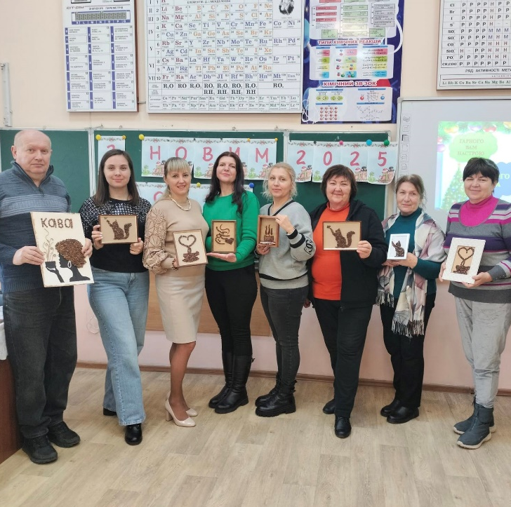




Освітній процес в нашому навчальному закладі забезпечували 18 педагогічних працівників, з них
спеціаліст першої категорії - 2
спеціаліст другої категорії - 4
спеціаліст вищої категорії –4
що становить 22,2 %
що становить 11,1%
що становить 22,2%
Спеціаліст - 8
педагогічне звання «старший вчитель» 5
що становить 44,4 %
МІСЦЕ ДЛЯ ФОТО
»
що становить 27,8 %

Slide 38






Педагогічна рада — основний постійно діючий колегіальний орган управління закладом освіти
01
Педагогічна майстерність – джерело інновацій та саморозвитку педагога
02
Використання форм і методів навчання через розвиток навичок 4К у здобувачів освіти в освітньому процесі
03
Формування безпечного освітнього середовища навчального закладу
04
Роль особистості вчителя та класного керівника у формуванні соціально згуртованого колективу учнів
05
Педагогічна творчість: її стимули і можливості

Slide 39

Стратегічна ціль:
МЕТОДИЧНА РОБОТА І КАДРОВЕ ЗАБЕЗПЕЧЕННЯ
  «Нові професійні ролі і завдання сучасного вчителя при створенні умов для розвитку ключових компетентностей здобувачів освіти через розвиток навичок критичного мислення, креативності, комунікації та роботи в команді»
  методичні об’єднання закладу освіти
вчителів початкових класів
вчителів гуманітарного циклу
вчителів природничих наук
художньо-естетичного циклу
методичне об’єднання класних керівників
вчителів початкових класів
вчителів природничо – гуманітарного циклу

Slide 40








Стратегічна ціль: ПІДВИЩЕННЯ КВАЛІФІКАЦІЇ
  ПЕДАГОГІЧНІ ПРАЦІВНИКИ ЗАКЛАДУ ОСВІТИ
  АКТИВНІ УЧАСНИКИ
  ВЕБСПІЛЬНОТИ ОСВІТЯН
  ПРАЦЮЮТЬ НА ОСВІТНІХ
  ПЛАТФОРМАХ
асистентів-вчителів

Slide 41







Стратегічна ціль: РЕАЛІЗАЦІЯ ЗАВДАНЬ
ПЕДАГОГІЧНОГО КОЛЕКТИВУ НА 2025-2026 Н. Р.
Пріоритетними напрямками в роботі
педагогічних працівників залишаються
упровадження
просвітницької діяльності
використання
інтерактивних технологій
впровадження нових
педагогічних комунікацій
02
04
06
01
03
05
впровадження
шкільного самоврядування
ужиття заходів, спрямованих на підвищення
моральності в суспільстві
правової культури
громадян, утвердження здорового способу життя
асистентів-вчителів

Slide 42










УЧИТЕЛЬ ХХІ СТОЛІТТЯ
Щасливий, комунікабельний, відкритий, креативний, із почуттям гумору
Мобільно перебудовується, ставить і вирішує нові професійні завдання
Працює в команді, володіє сучасними ІК та освітніми технологіями
01
02
06
Уміє поглянути на ситуацію з позиції учня, гнучкий, адаптивний, умотивований
Приймає самостійні рішення, лідер, новатор, експериментатор
05
Постійно вчиться й самовдосконалюється, критично мислить
03
асистентів-вчителів
04

Slide 43

Стратегічна ціль: РЕАЛІЗАЦІЯ СТРАТЕГІЇ РОЗВИТКУ, МОНІТОРИНГ ВИКОНАННЯ ПОСТАВЛЕНИХ ЗАВДАНЬ
УПРАВЛІНСЬКІ ПРОЦЕСИ ЗАКЛАДУ ОСВІТИ
Реалізація стратегії розвитку закладу на 2024-2029 рр. є одним з пріоритетних завдань управлінських процесів
РЕАЛІЗАЦІЯ СТРАТЕГІЇ РОЗВИТКУ
УДОСКОНАЛЮЄ ЯКІСТЬ ОСВІТНІХ
ПОСЛУГ, ЯКІ НАДАЄ ЗАКЛАД
ДАЄ ЗМОГУ ВРАХОВУВАТИ ЯКІСНІ
ЗМІНИ В ДЕРЖАВІ ПІД ЧАС ОСВІТНЬОГО
ПРОЦЕСУ
асистентів-вчителів

Slide 44

РЕЗУЛЬТАТИ АНКЕТУВАННЯ ПЕДАГОГІЧНИХ ПРАЦІВНИКІВ
100 % вчителів зазначили, що у закладі освіти створені належні умови для постійного підвищення кваліфікації педагогів, їх чергової та позачергової атестації, добровільної сертифікації
90.9% педагогів зазначили, що у закладі немає жодних перешкод для професійного розвитку
36.4% вважають, що у закладі достатня матеріально-технічна база
9.1% - вказали на відсутність матеріального заохочення з боку керівництва
63.6% відповіли, що матеріально-технічну базу можна покращити
4% відповіли, що переважно ні
100% відповіли, що в цілому психологічний клімат в закладі сприяє співпраці педагогів
100 % вважають, що керівництво закладу відкрите до спілкування, вони можуть вільно висловлювати свою точку зору
90.9% педагогів задоволені освітнім середовищем та умовами праці у закладі
9.1% – не завжди
асистентів-вчителів
1

Slide 45
РЕЗУЛЬТАТИ АНКЕТУВАННЯ УЧНІВ
89% здобувачів освіти зазначили, що їм подобається перебування у школі
90% зазначили, що їм комфортно у закладі освіти
10% відповіли, що не дуже комфортно
11% відповіли, що не дуже
93% здобувачів освіти стверджують, що вони почувають себе безпечно у закладі освіти
55,6 % учнів зауважили, що не відчувають булінгу у закладі освіти
7% - здебільшого ні
36,1% відповіли щодо них були поодинокі булінгу та цькування
89% учнів відповіли, що керівництво закладу розглядає їхні звернення
5,6 % зазначили, що досить часто відчувають цькування
11 % зазначили, що їм невідомо про можливість звернення
асистентів-вчителів

Slide 46
РЕЗУЛЬТАТИ АНКЕТУВАННЯ БАТЬКІВ
01
02
03
04
05
53,6 % батьків зазначили, що їхня дитина охоче відвідує заклад освіти
92.9 % зазначили в анкетуванні, що їм вдається поспілкуватися з керівництвом закладу та досягти взаєморозуміння
82.1 % з опитаних батьків задоволені організацією освітнього процесу в школі
100% батьків вважають, що учителі справедливо оцінюють навчальні досягнення їхньої дитини
32.1% батьків відповіли, що неохоче
14.3 % – переважно незадоволені
7.1% відповіли, що здебільшого ні
асистентів-вчителів

Slide 47
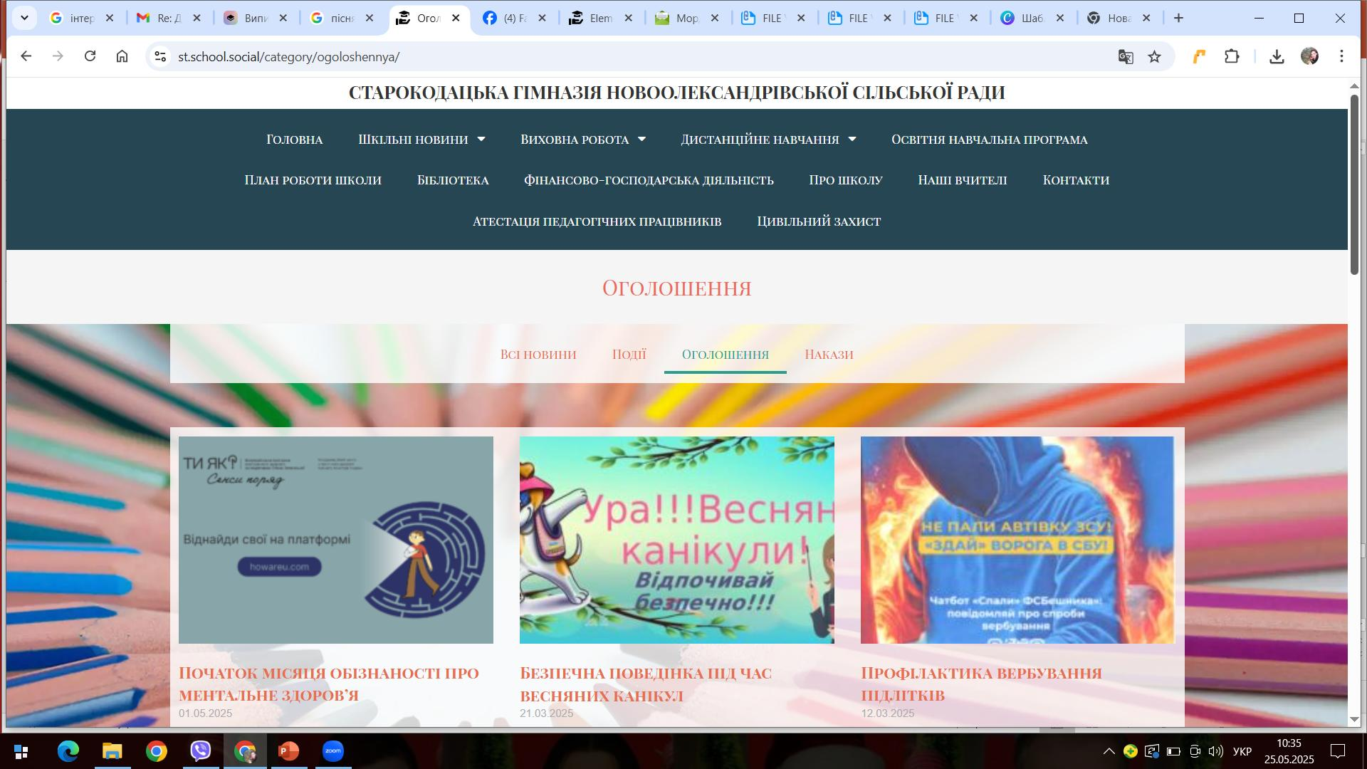
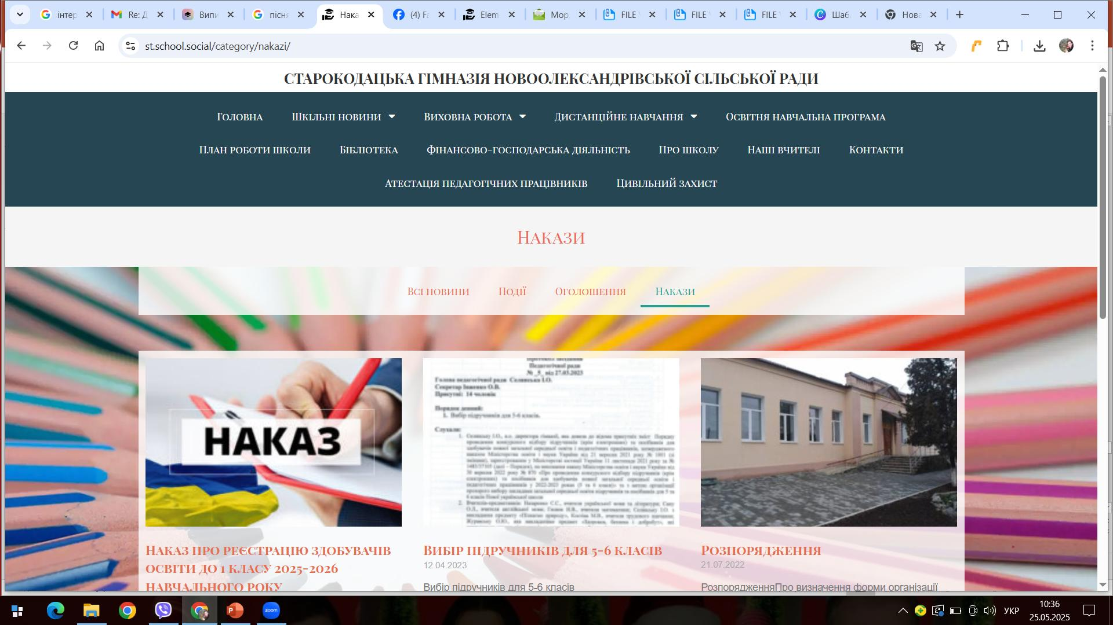
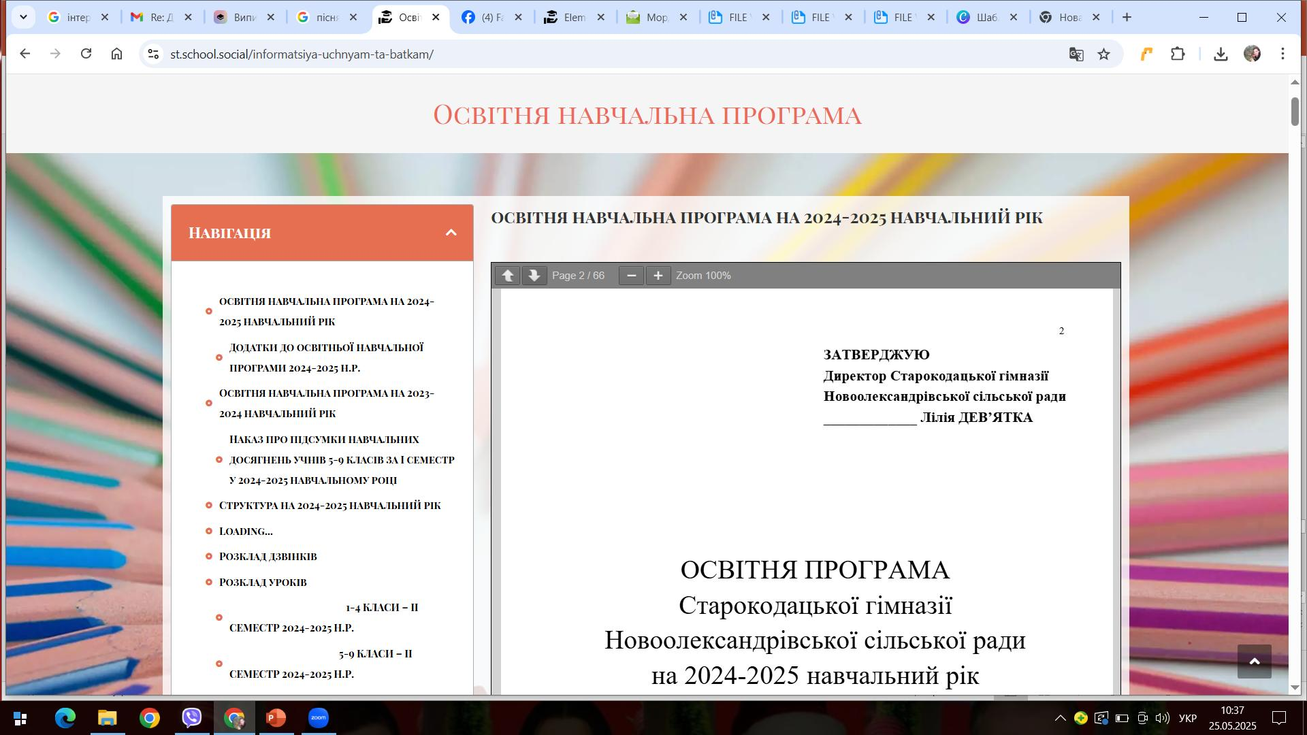
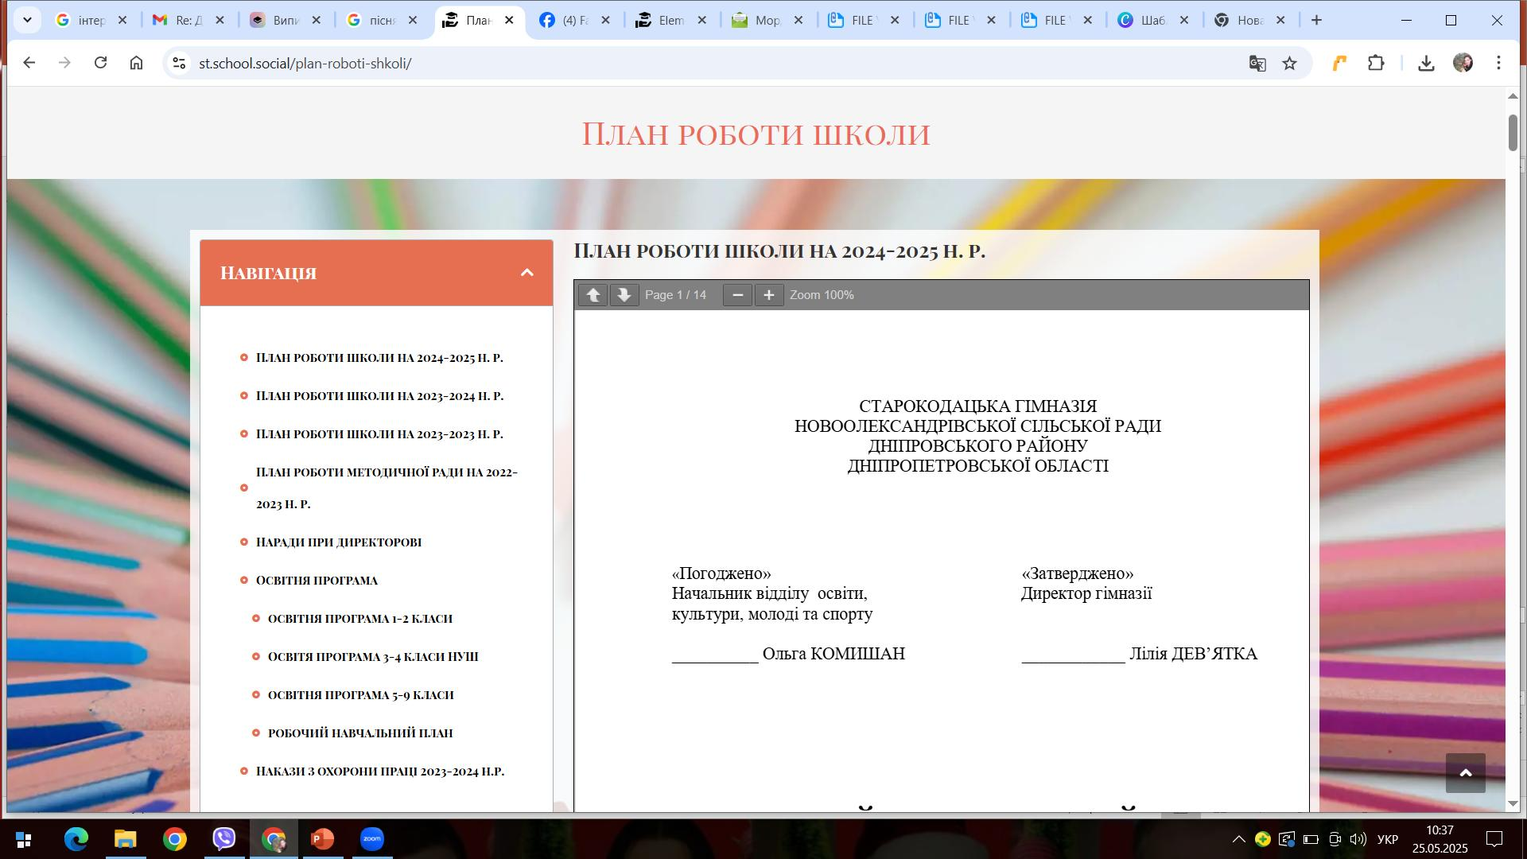
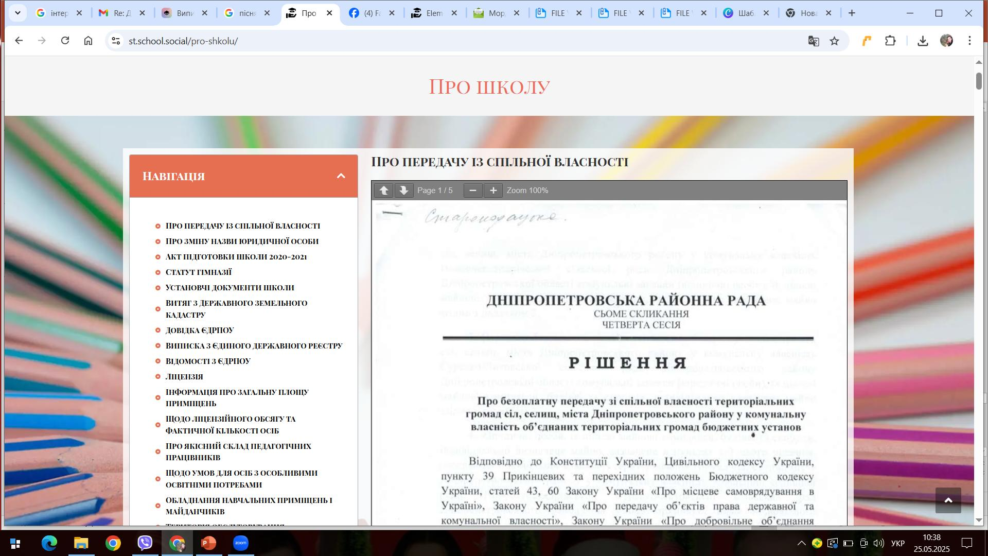
Стратегічна ціль: ДОВІРА ДО ДІЯЛЬНОСТІ ЗАКЛАДУ
Місце для фото
Місце для фото
ВИСВІТЛЕННЯ ПУБЛІЧНОЇ ІНФОРМАЦІЇ
НА САЙТІ ЗАКЛАДУ ОСВІТИ
Місце для фото
Місце для фото
Місце для фото
асистентів-вчителів

Slide 48
Основні концептуальні завдання розвитку закладу на 2025-2026 навчальний рік
01
Формування безпечного освітнього простору навчального закладу для всіх учасників освітнього процесу, створення безпечних умов для здобуття освіти, її доступності та якості
02
Створення умов для реалізації можливостей очного та змішаного навчання, забезпечення якості надання освітніх послуг відповідно до державних стандартів
03
Виховання відповідальних громадян, які здатні до свідомого суспільного вибору. Патріотичне, громадянське та мілітарне виховання
04
Формування цінностей і компетенцій необхідних для самореалізації здобувачів освіти, якостей успішної людини творця свого майбутнього
05
Розвиток у здобувачів освіти пізнавальних інтересів і здібностей, потреб глибокого і творчого оволодіння знаннями, розвиток критичного мислення та емоційного інтелекту, навчання самостійного набуття знань
асистентів-вчителів

Slide 49
ПРІОРИТЕТНІ НАПРЯМИ РОБОТИ ЗАКЛАДУ
оновлення змісту освіти
професійний розвиток педагогів
орієнтація на потреби учня
01
02
03
04
05
06
сучасне освітнє середовище
педагогіка партнерства
наскрізний процес виховання
ефективне управління
асистентів-вчителів

Slide 50
СУЧАСНА УСПІШНА ШКОЛА
Щоб отримати сучасний успішний заклад освіти, нам потрібно забезпечити
  Розширення співробітництва
  між школою та громадськістю,
  вихід на всеукраїнський
  та міжнародний рівні
  Сучасна матеріально-
  технічна база та сучасний
  естетичний вигляд
  Позитивний мікроклімат
  у колективі, спільна ідея, підвищення іміджу закладу освіти
  Висока
  результативність
  участі в обласних,
  Всеукраїнських
  конкурсах
  Прогресивна команда
  адміністрації, високий рівень
  професіоналізму вчителів
01
02
03
04
05

Slide 51
КАДРОВА ПОЛІТИКА ЗАКЛАДУ
ПЕРШОЧЕРГОВІ ЗАВДАННЯ
  Покращення соціально-психологічного
  клімату в педагогічному колективі
  Створення умов для зростання професійної компетентності педагогів
  Заохочення до професійного зростання працівників
  Створення атмосфери спільної відповідальності за результати освітньої діяльності

Slide 52
«Ми підготуємо дітей до робочих місць, яких ЩЕ немає, до використання інформаційних ресурсів, яких ПОКИ не існує, до вирішення проблем, про існування яких ми ЩЕ не знаємо»
  Концепція «Нова українська школа»

Slide 53










СУЧАСНА УСПІШНА ШКОЛА
ВИПУСКНИК СУЧАСНОЇ ШКОЛИ
ОСОБИСТІСТЬ
ПАТРІОТ
ІННОВАТОР
01
02
03
Цілісна особистість, усебічно розвинена, здатна до критичного мислення
Патріот з активною позицією, який діє згідно морально-етичними принципами і здатний приймати відповідальні рішення
Інноватор, здатний змінювати навколишній світ, розвивати економіку, конкурувати на ринку праці, вчитися впродовж життя
04
05
06

Slide 54
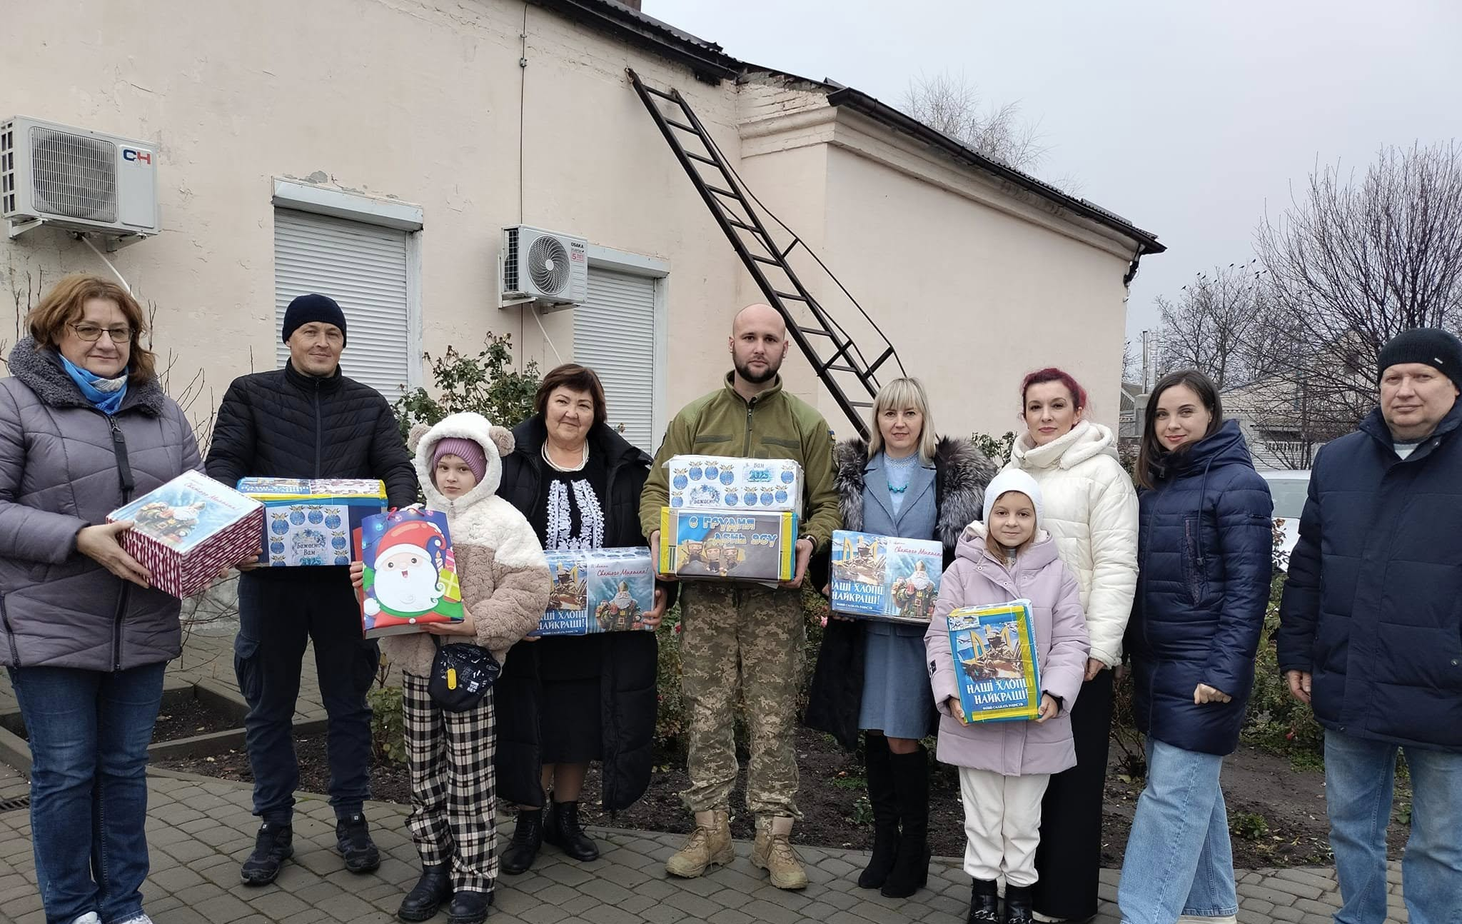
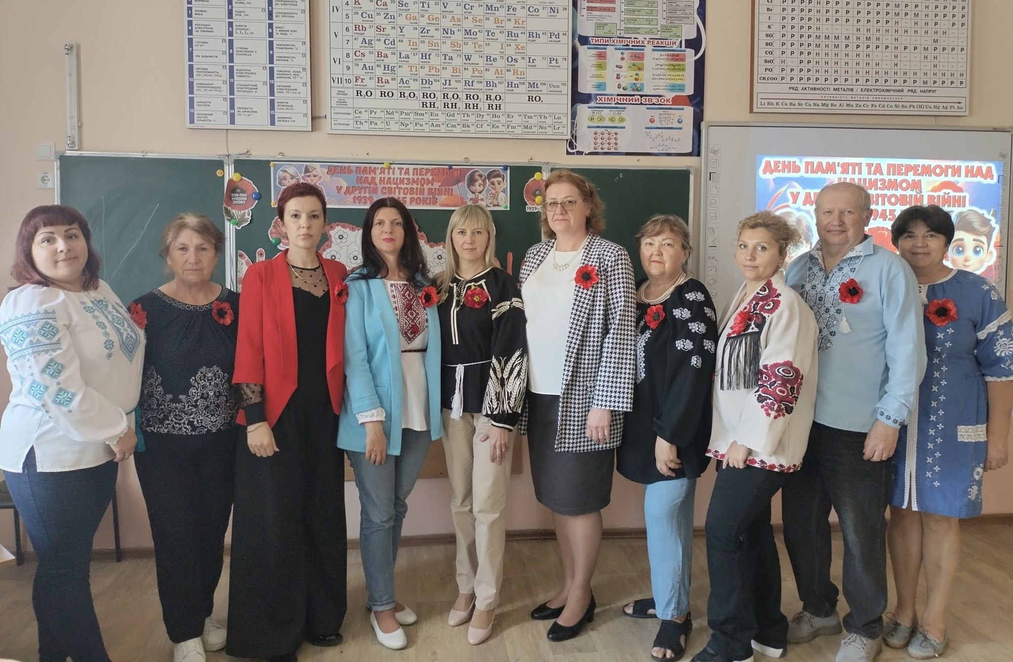
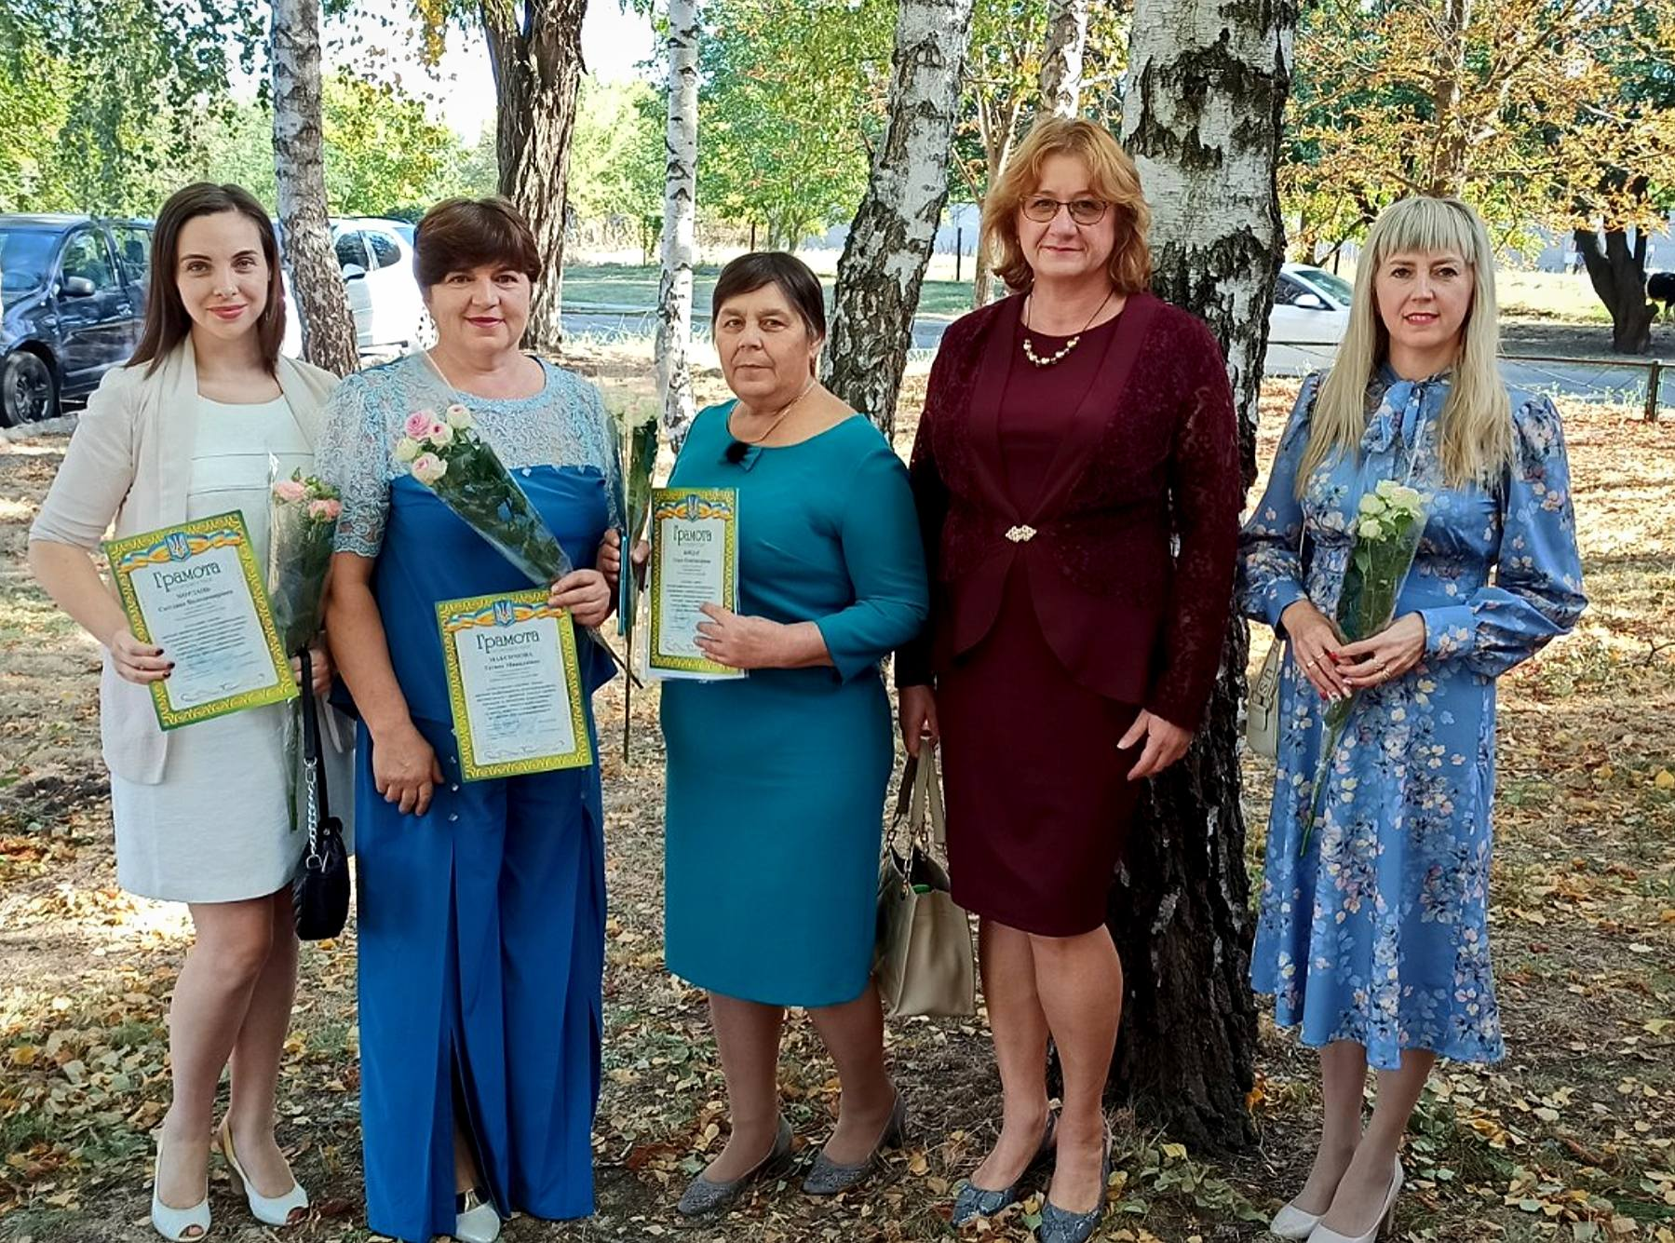
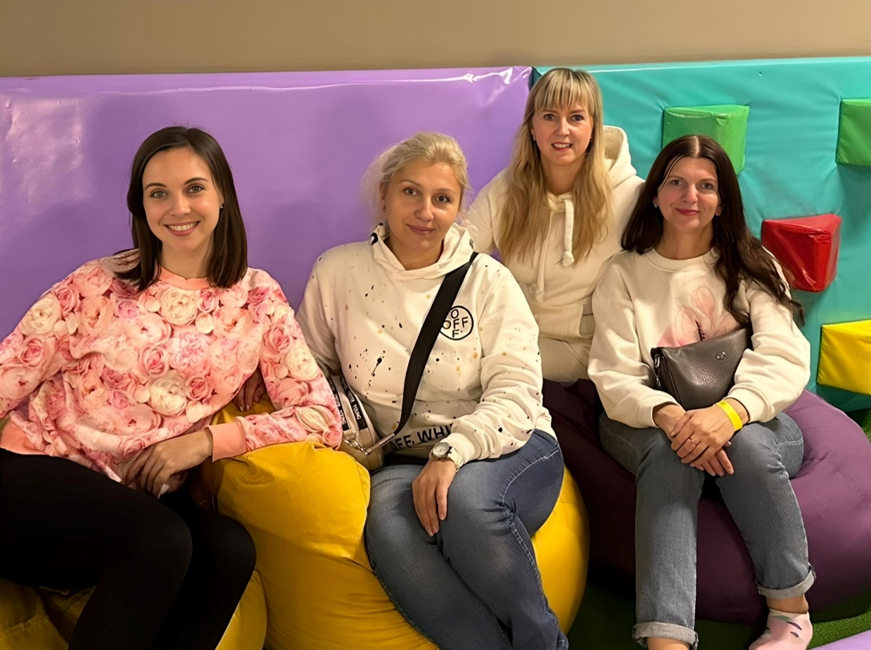

ВЧИТЕЛЬ – ЦЕ НЕ ПРОСТО
ПРОФЕСІЯ, ЦЕ ПОКЛИКАННЯ
Місце для фото
Місце для фото
Місце для фото
Місце для фото
Місце для фото
Місце для фото

Slide 55

Чи є моменти, які ви хотіли б обговорити додатково? З задоволенням вислухаю ваші питання та пропозиції.

Slide 56

В умовах війни пріоритетом залишається захист наших дітей.
Прошу вас звертати увагу на їхнє місцезнаходження, навчати їх правилам поведінки під час повітряних тривог і уникати потенційно небезпечних місць. Плануючи літній відпочинок, важливо вибирати безпечні варіанти дозвілля та постійно бути на зв’язку з дітьми.

Slide 57
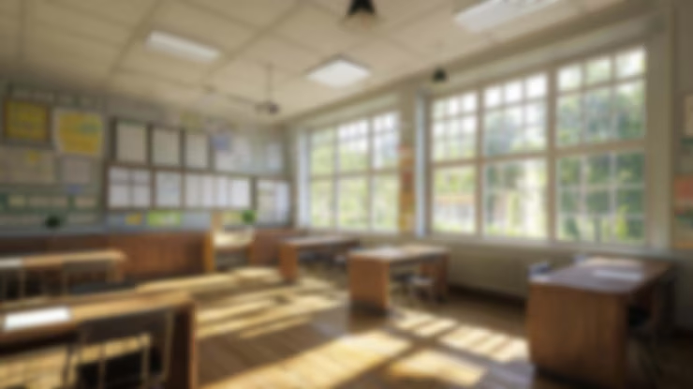

Цей навчальний рік був непростим, сповненим викликів, випробувань та нових досягнень. Ми всі разом - учні, педагоги та батьки - доклали зусиль, щоб забезпечити дітям якісне навчання, підтримку та розвиток, попри складні умови.
Зараз перед нами літо –
час відпочинку, теплих моментів та можливостей для нових відкриттів. Хочу побажати вам та вашим дітям мирного, спокійного й насиченого яскравими враженнями літа. Нехай цей час принесе радість, можливість перезавантаження та зміцнення родинних стосунків.

Slide 58

Бережіть себе, створюйте для дітей безпечне та змістовне дозвілля, наповнене цікавими заняттями, спілкуванням та підтримкою.
Нехай канікули стануть джерелом сил, натхнення та позитиву, а у вересні ми всі зустрінемося, сповнені нових ідей та енергії для досягнень. Дякую вам за вашу підтримку, турботу та небайдужість! Бажаю гарного літнього відпочинку!

Slide 59

